Slide 1


Slide 2
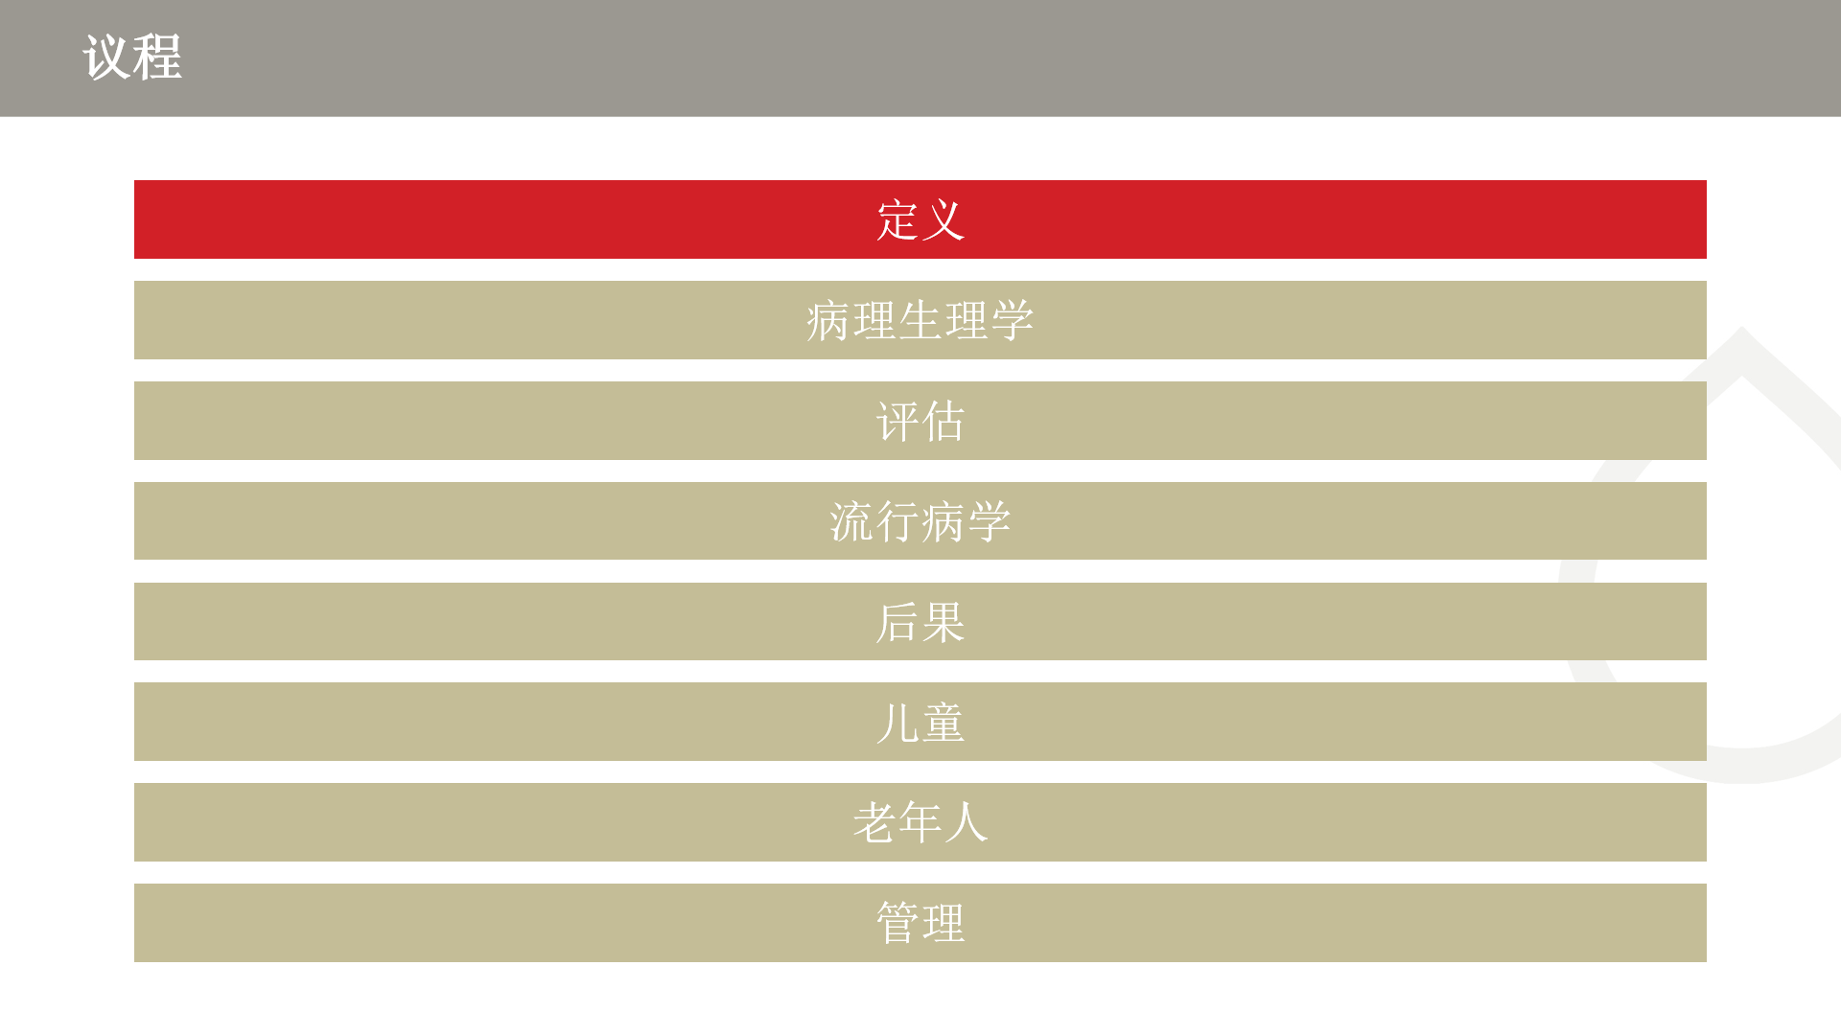

Slide 3
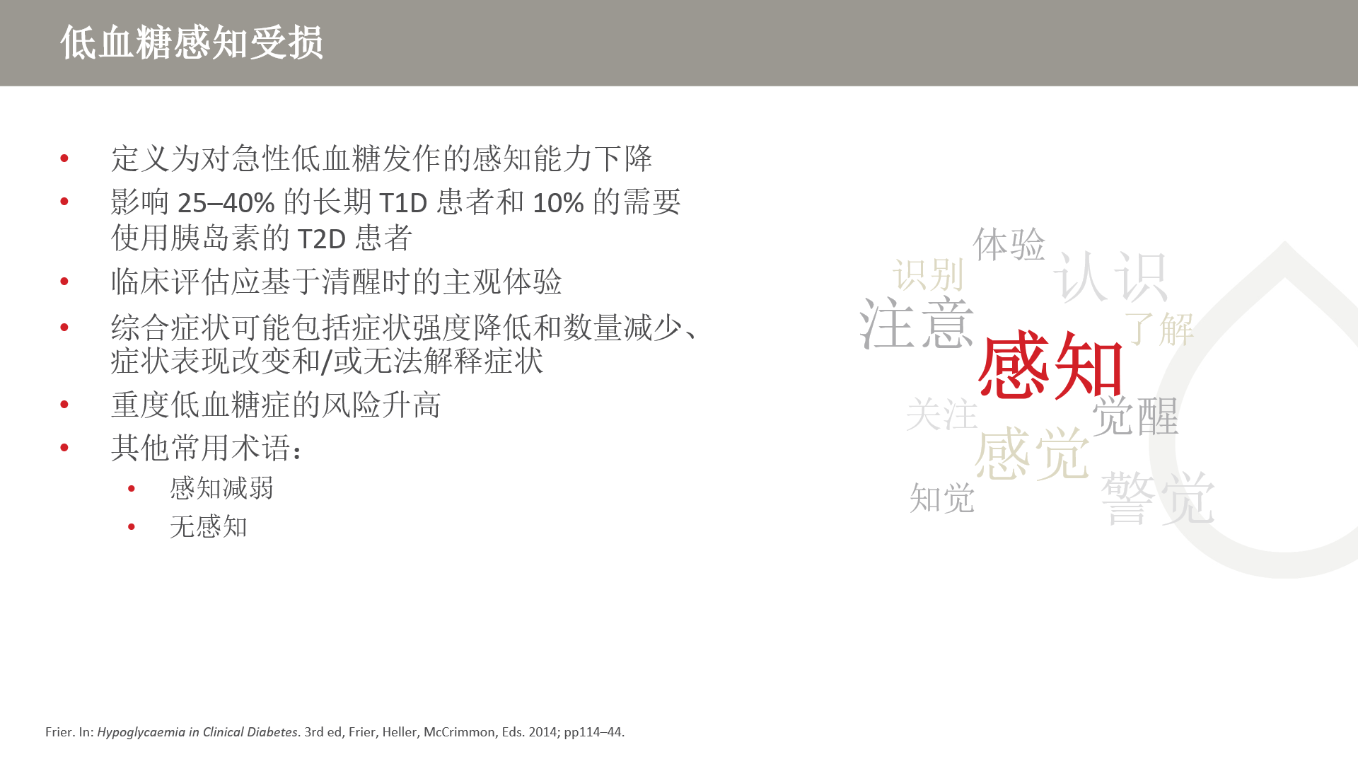

Slide 4
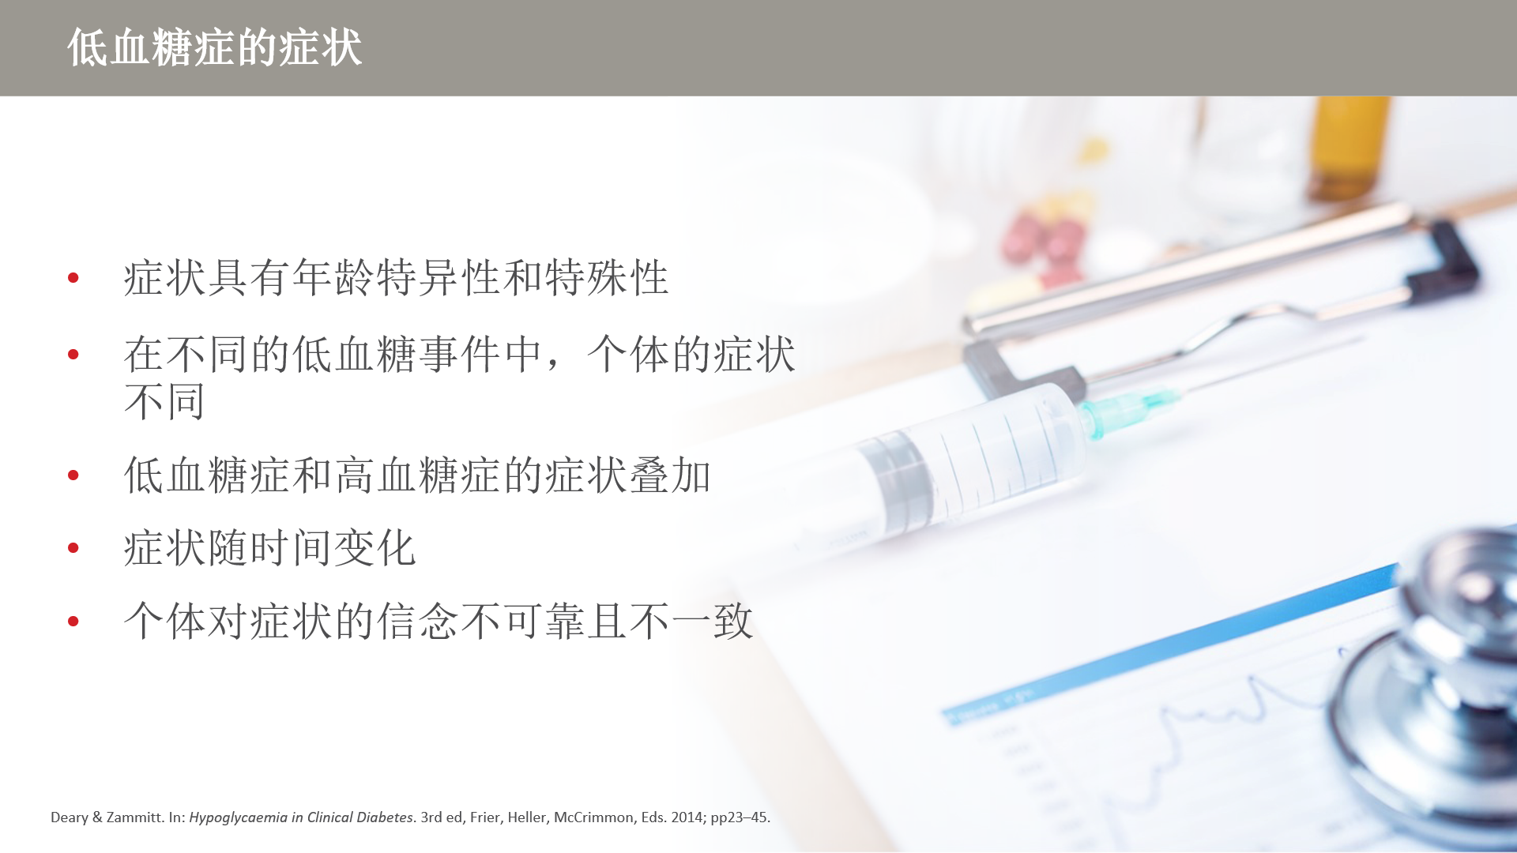

Slide 5
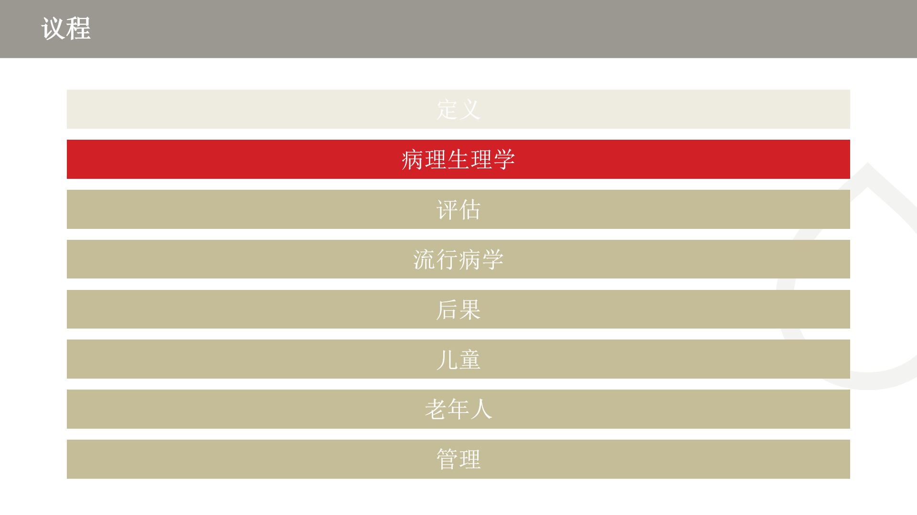

Slide 6
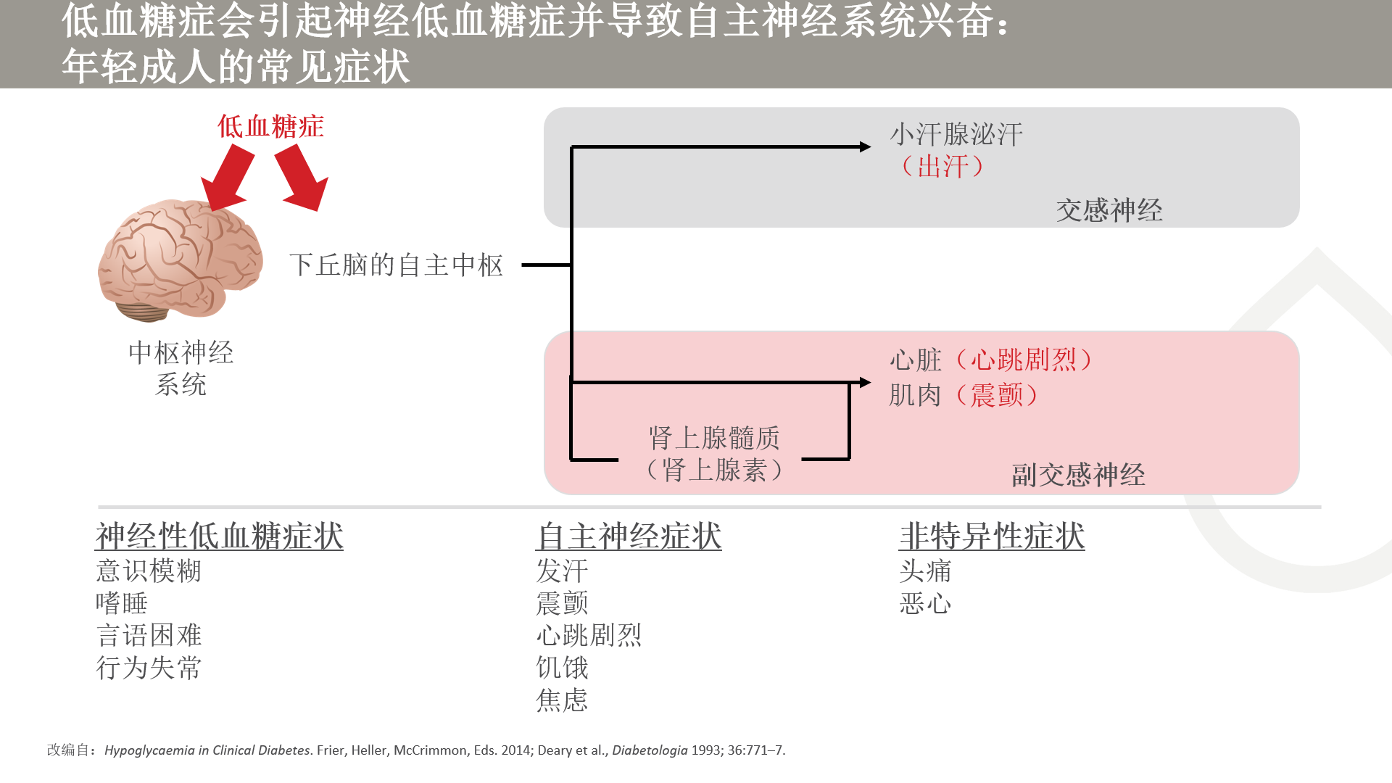

Slide 7
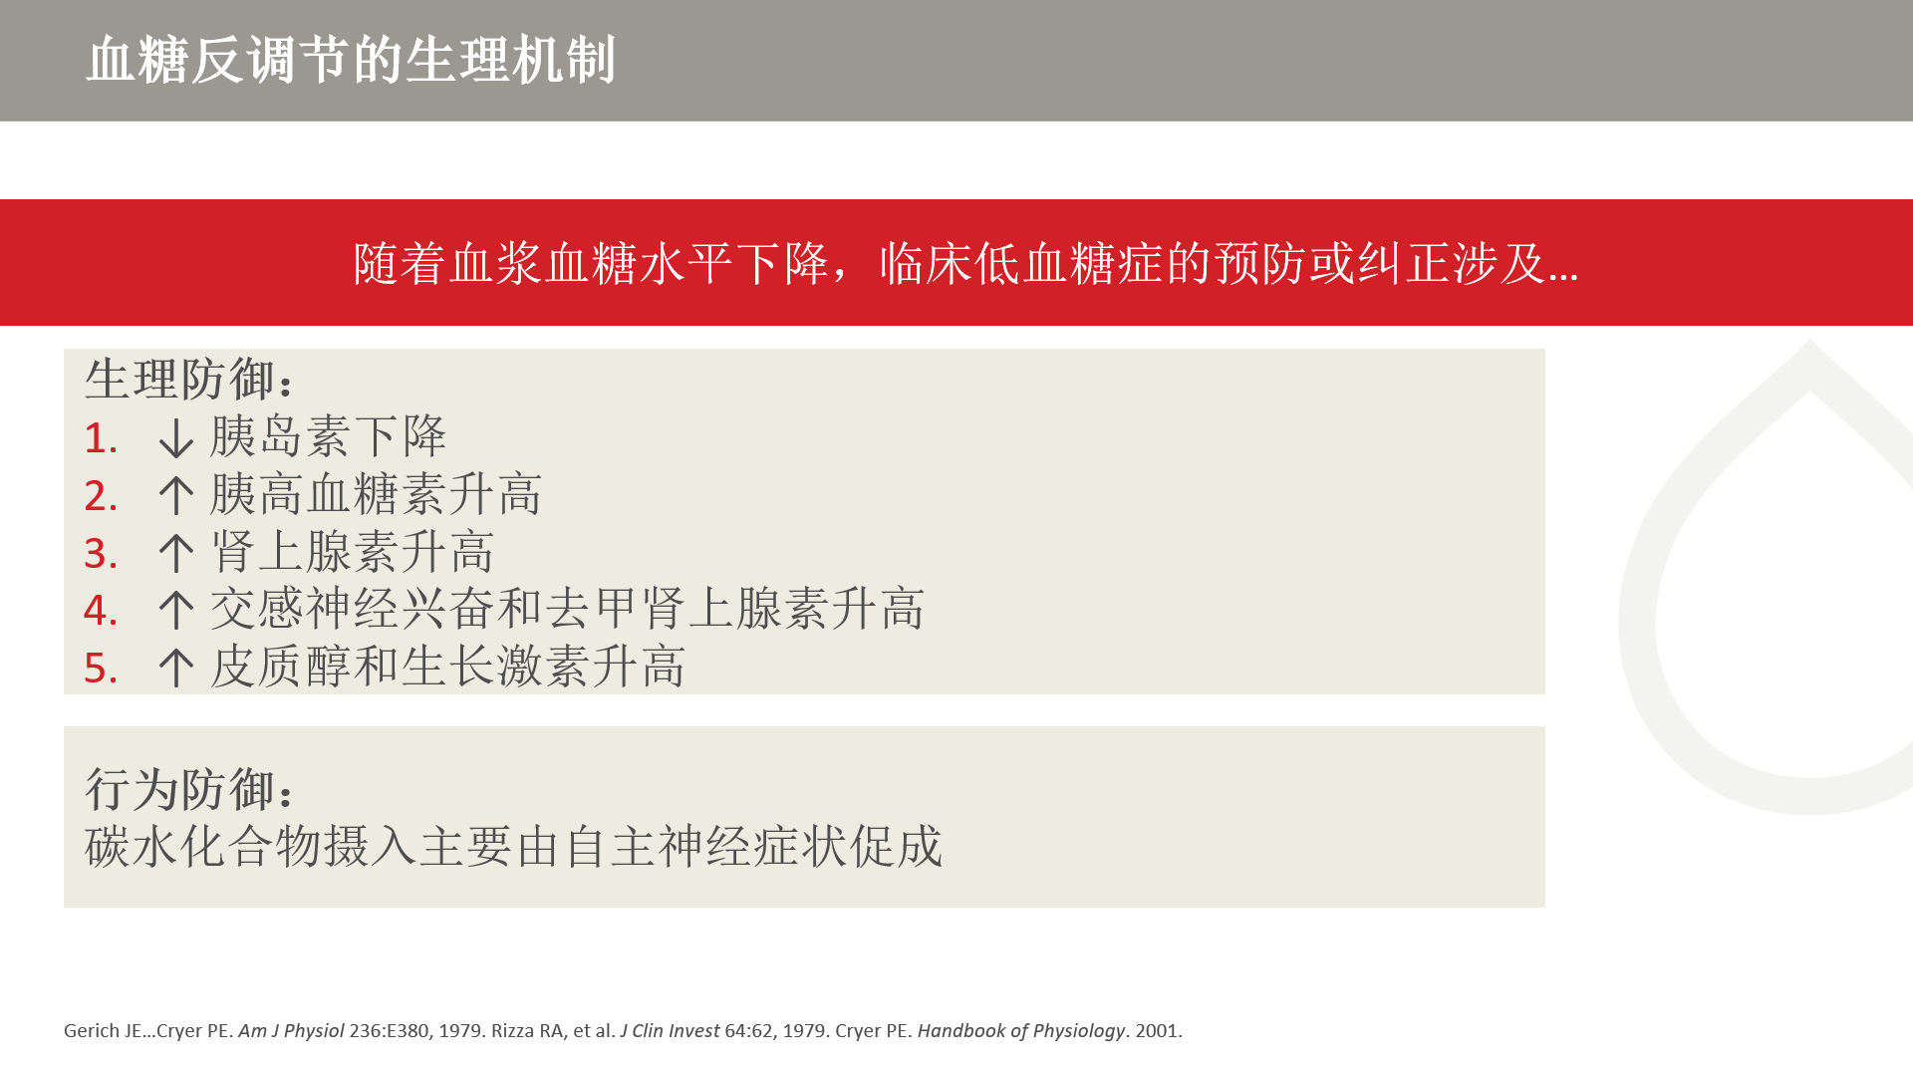

Slide 8
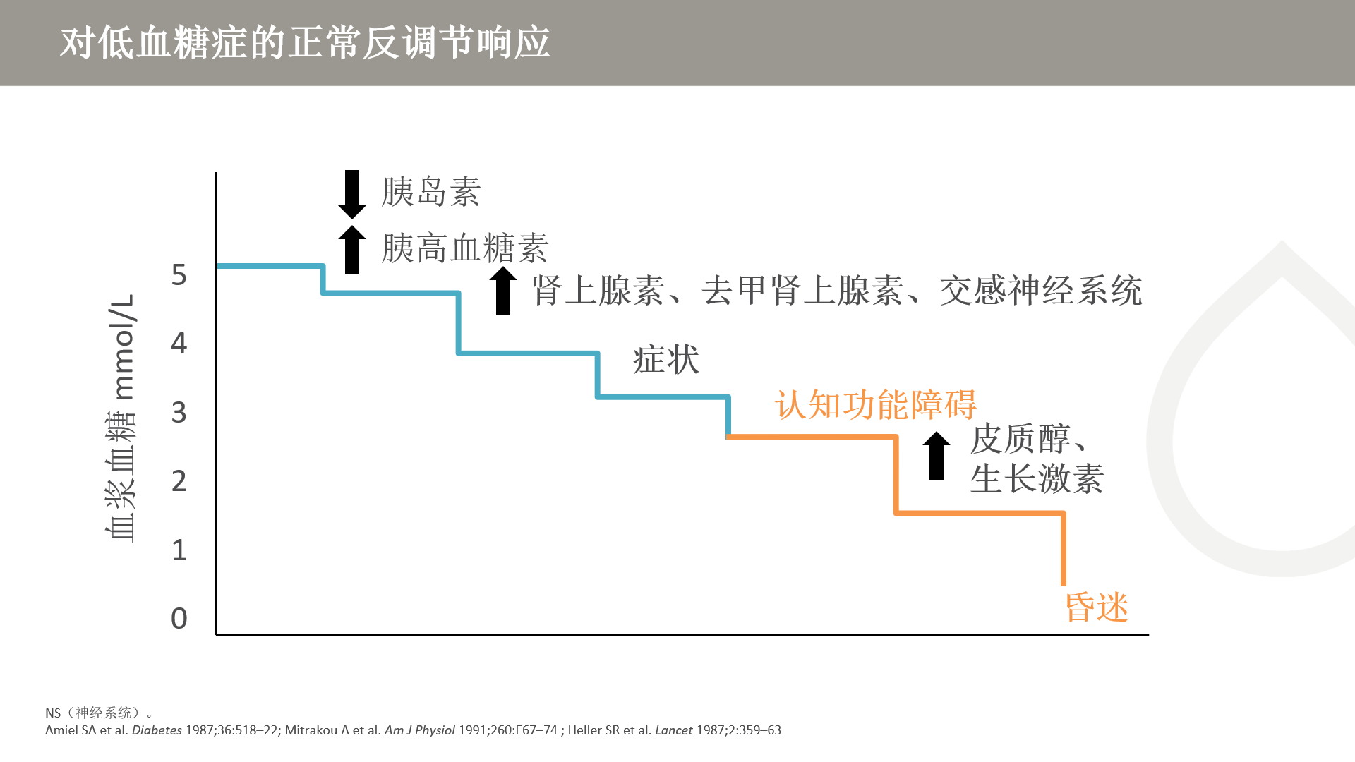
Notes:
通过使用胰岛素钳夹技术来诱导低血糖有控制的缓慢下降，获得了这些对下降的血浆血糖浓度开始有反应的水平相关数据。通过静脉输注胰岛素形成高胰岛素，然后研究人员使用频繁的床旁血浆血糖测定和可调节静脉血糖输注建立血糖曲线。^{1,2} 在血糖水平较高时，可能会出现认知干扰或昏迷。
1. Amiel SA et al. Diabetes 1987;36:518–22;
2. Mitrakou A et al. Am J Physiol 1991;260:E67–74.

Slide 9
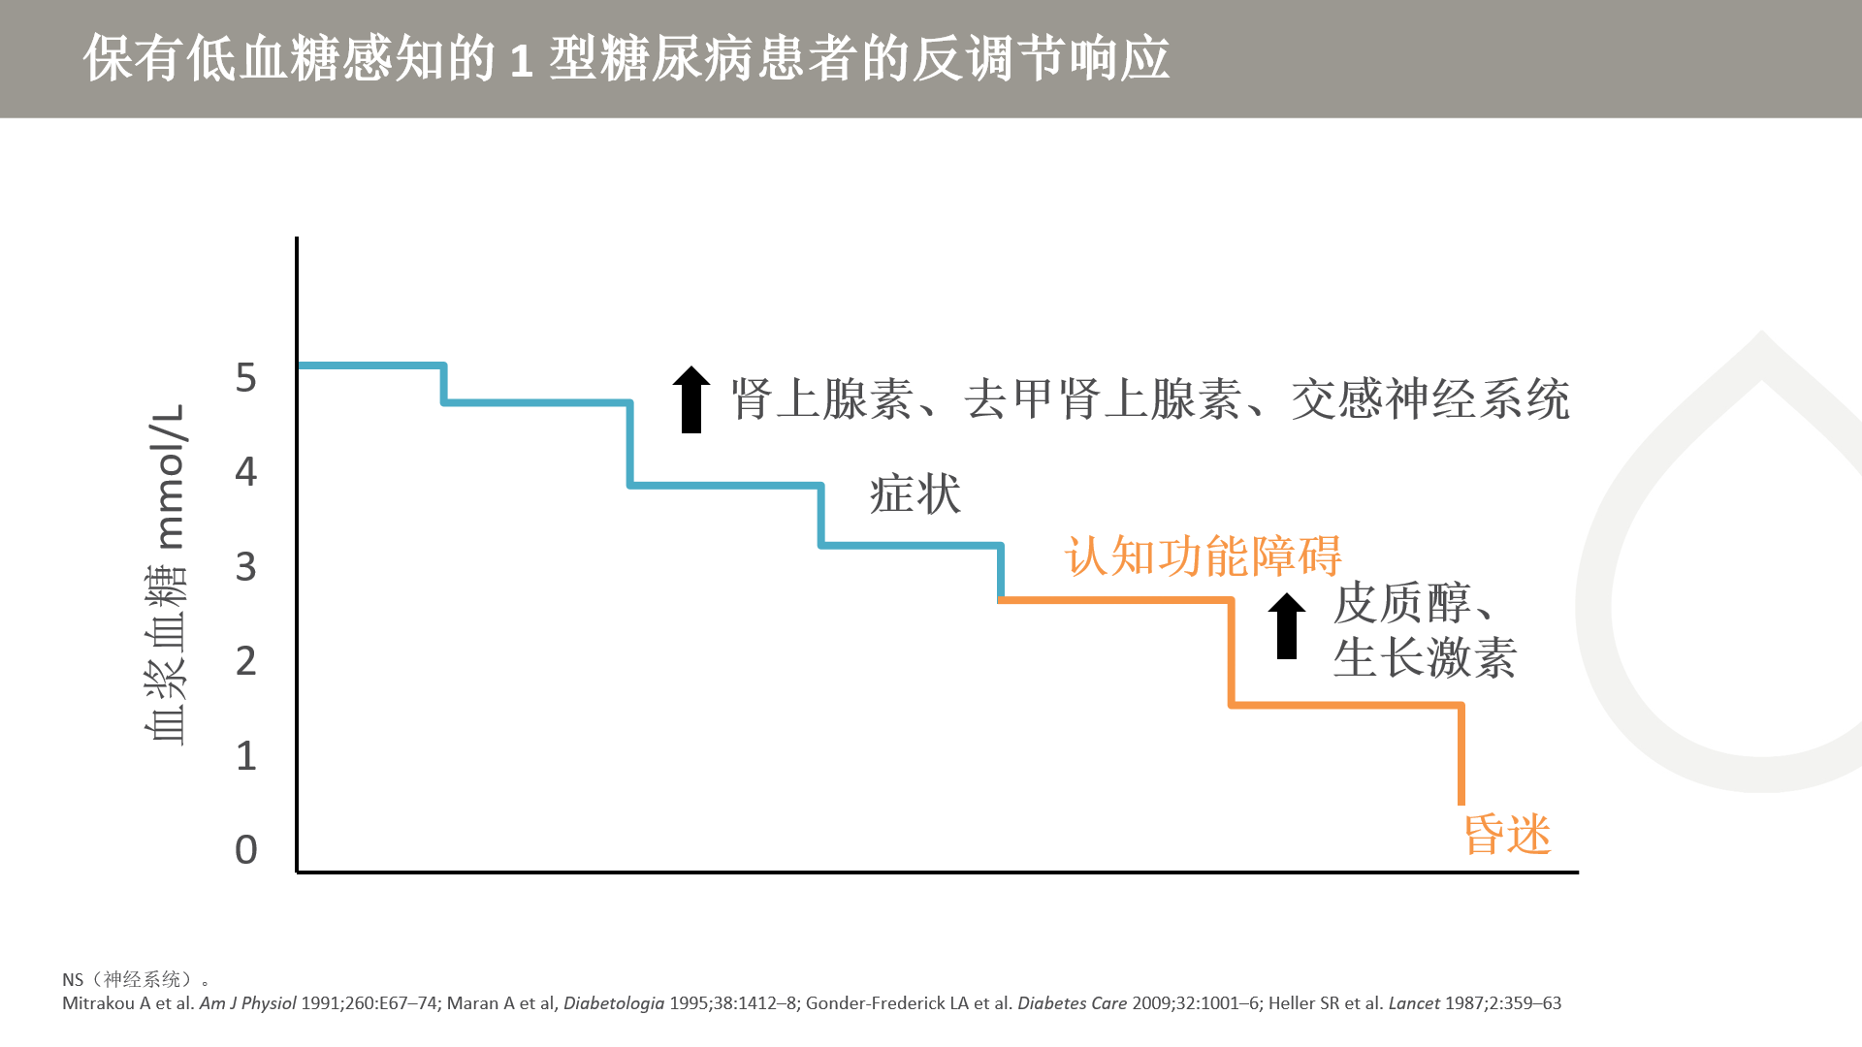
Notes:
接受胰岛素治疗的糖尿病患者失去了减少循环胰岛素以应对血浆血糖下降的能力。胰岛素不足型糖尿病患者失去了释放胰高血糖素以应对血浆血糖下降的能力，且这种能力的丧失被视为与胰岛素分泌下降信号（从 β 细胞向分泌胰高血糖素的 α 细胞传递）的丧失有关。因此，第一道防线变为去甲肾上腺素和交感反应，以及产生和感知与自主神经活动有关的低血糖症症状。 在血浆血糖浓度降至 3 mmol/L (54 mg/dL) 以下时，通过正规检测可发现认知障碍。在实验性低血糖和自主生活的 1 型糖尿病个体患者的低血糖中均已发现这一情况。

Slide 10
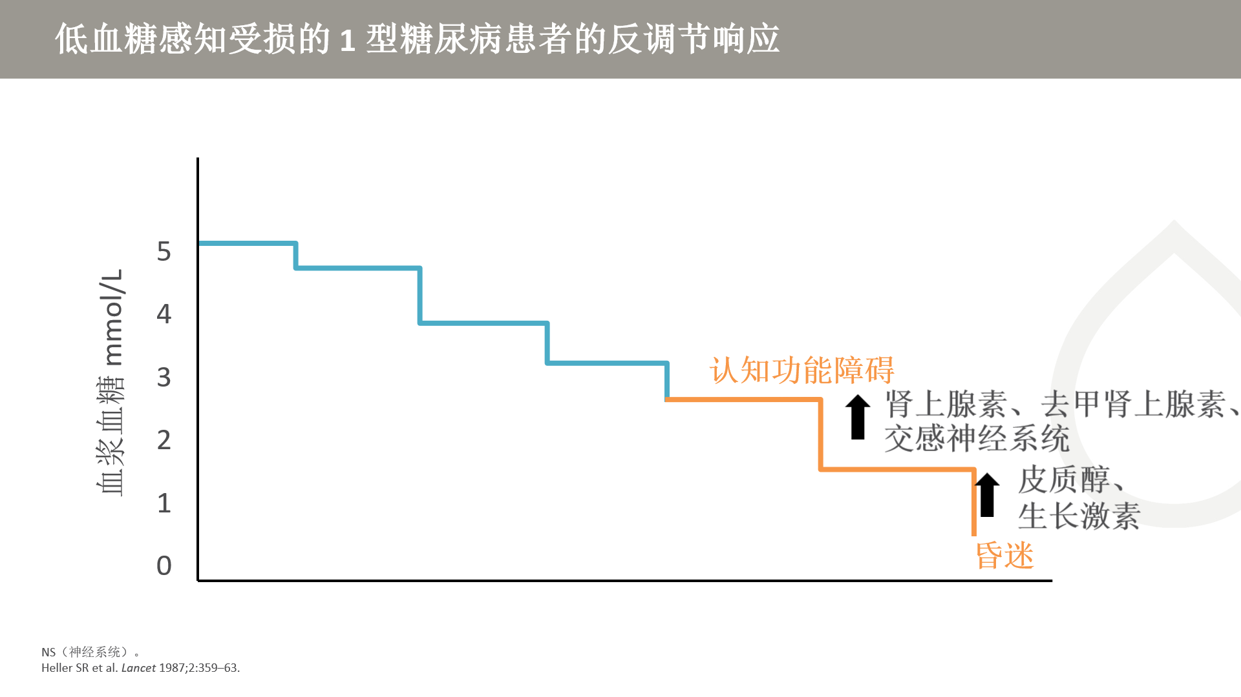
Notes:
相较于感知正常的患者，低血糖感知受损的患者对低血糖的反调节响应转为更低的血糖浓度，且低于 3 mmol/L (54 mg/dL)，此时开始明显出现认知障碍。应激反应的严重程度也大幅减轻。这与失去低血糖症的症状有关 – 出现低血糖的患者的主观感知状态受损。

Slide 11
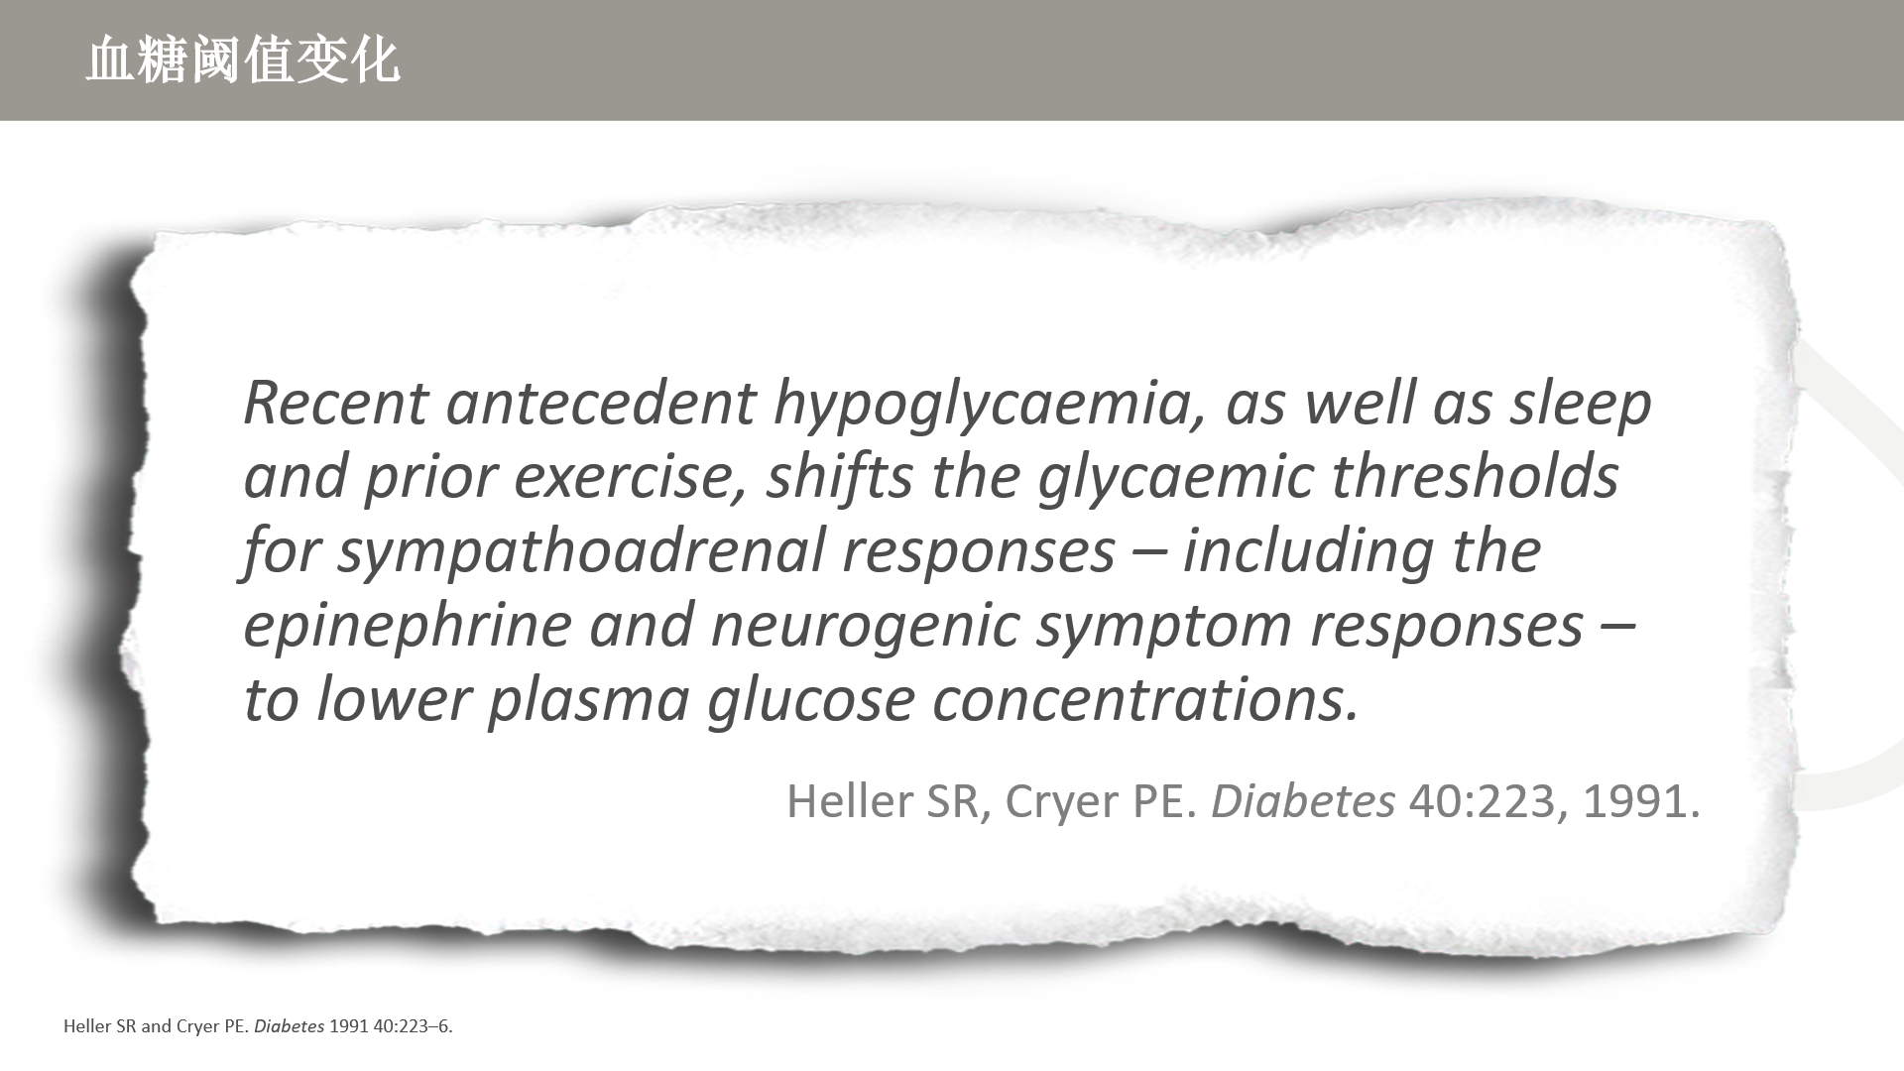

Slide 12
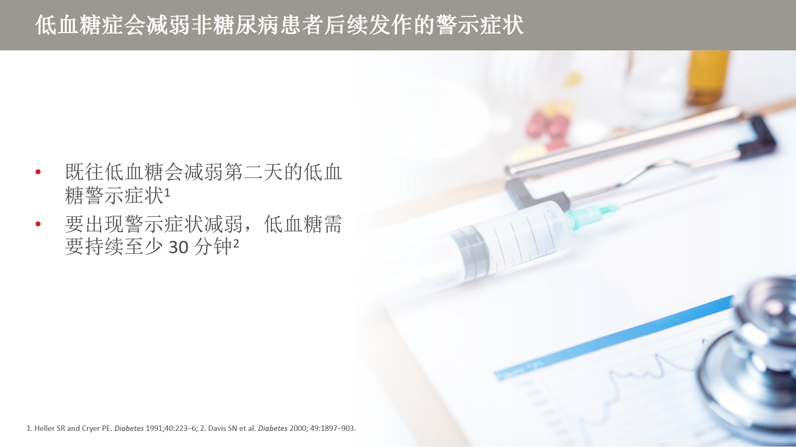

Slide 13
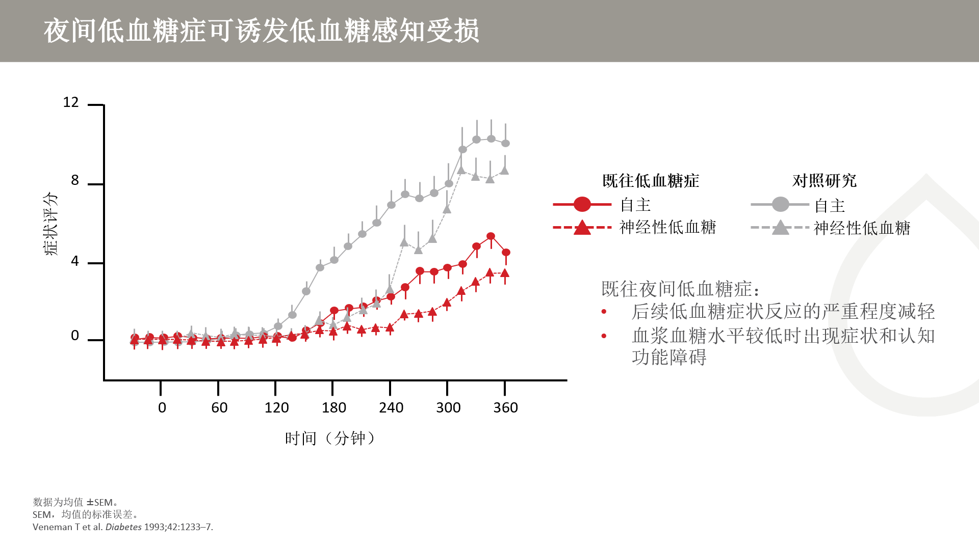
Notes:
10 位非糖尿病成人患者经历以下情况后在早晨诱发低血糖 (2.4 mmol/L)：
夜间血糖正常（对照研究）
夜间出现 2 小时的无症状低血糖（血浆血糖浓度：2.4 mmol/L）
无症状夜间低血糖症提高了阈值，并减轻了低血糖期间自主性和神经性低血糖症状、反调节激素反应和认知功能障碍的严重程度。

Slide 14
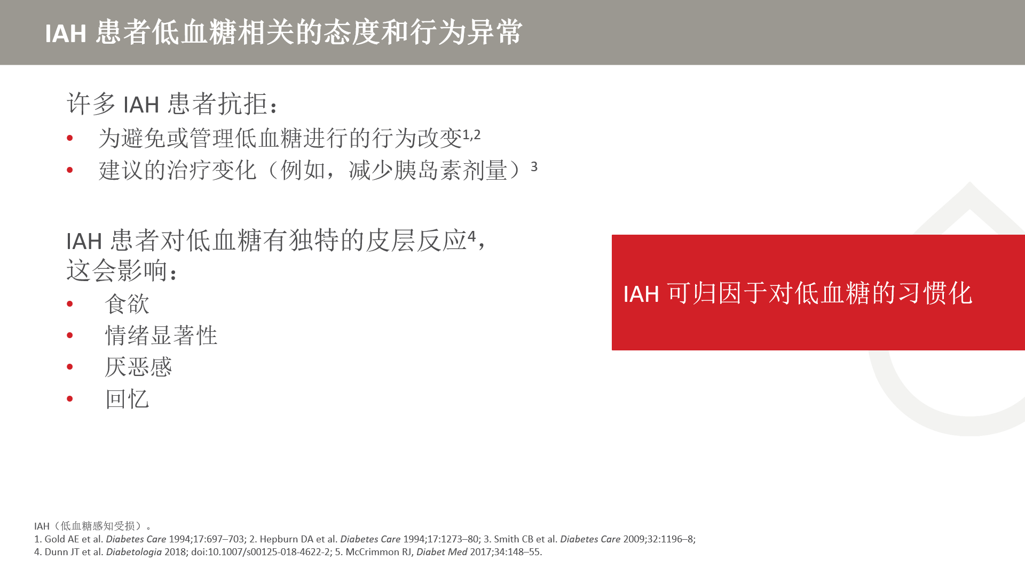

Slide 15
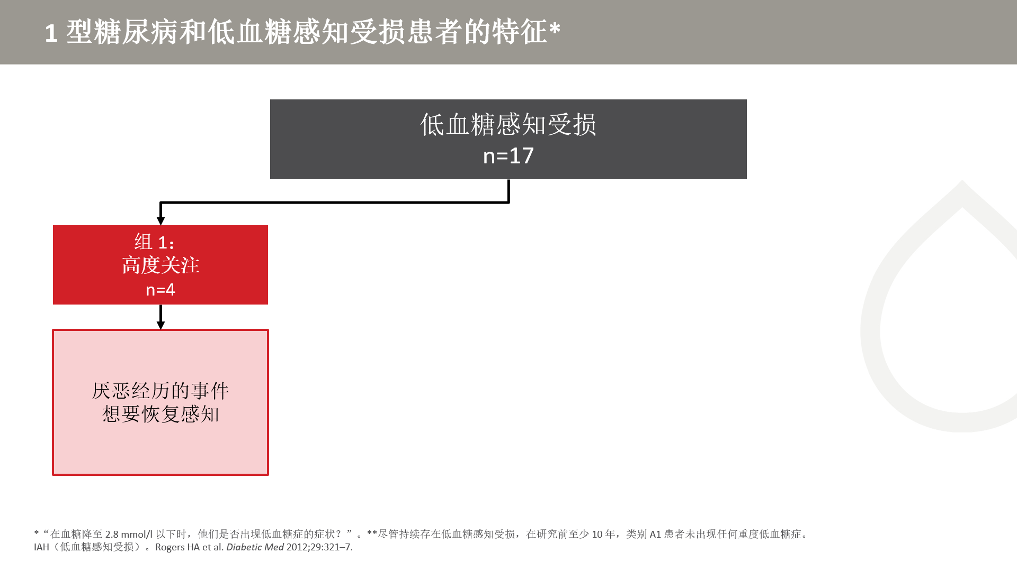
Notes:
对 T1D 和低血糖感知受损患者进行半结构式访谈，了解其对病情的感知和体验。反应分为高度关注组或低度关注组。
高度关注组内的受访者将低血糖事件报告为令人恐惧、失能和在社交上令人尴尬。他们意识到需要采取行动来恢复感知，以预防、最大限度降低或杜绝感知受损。

Slide 16
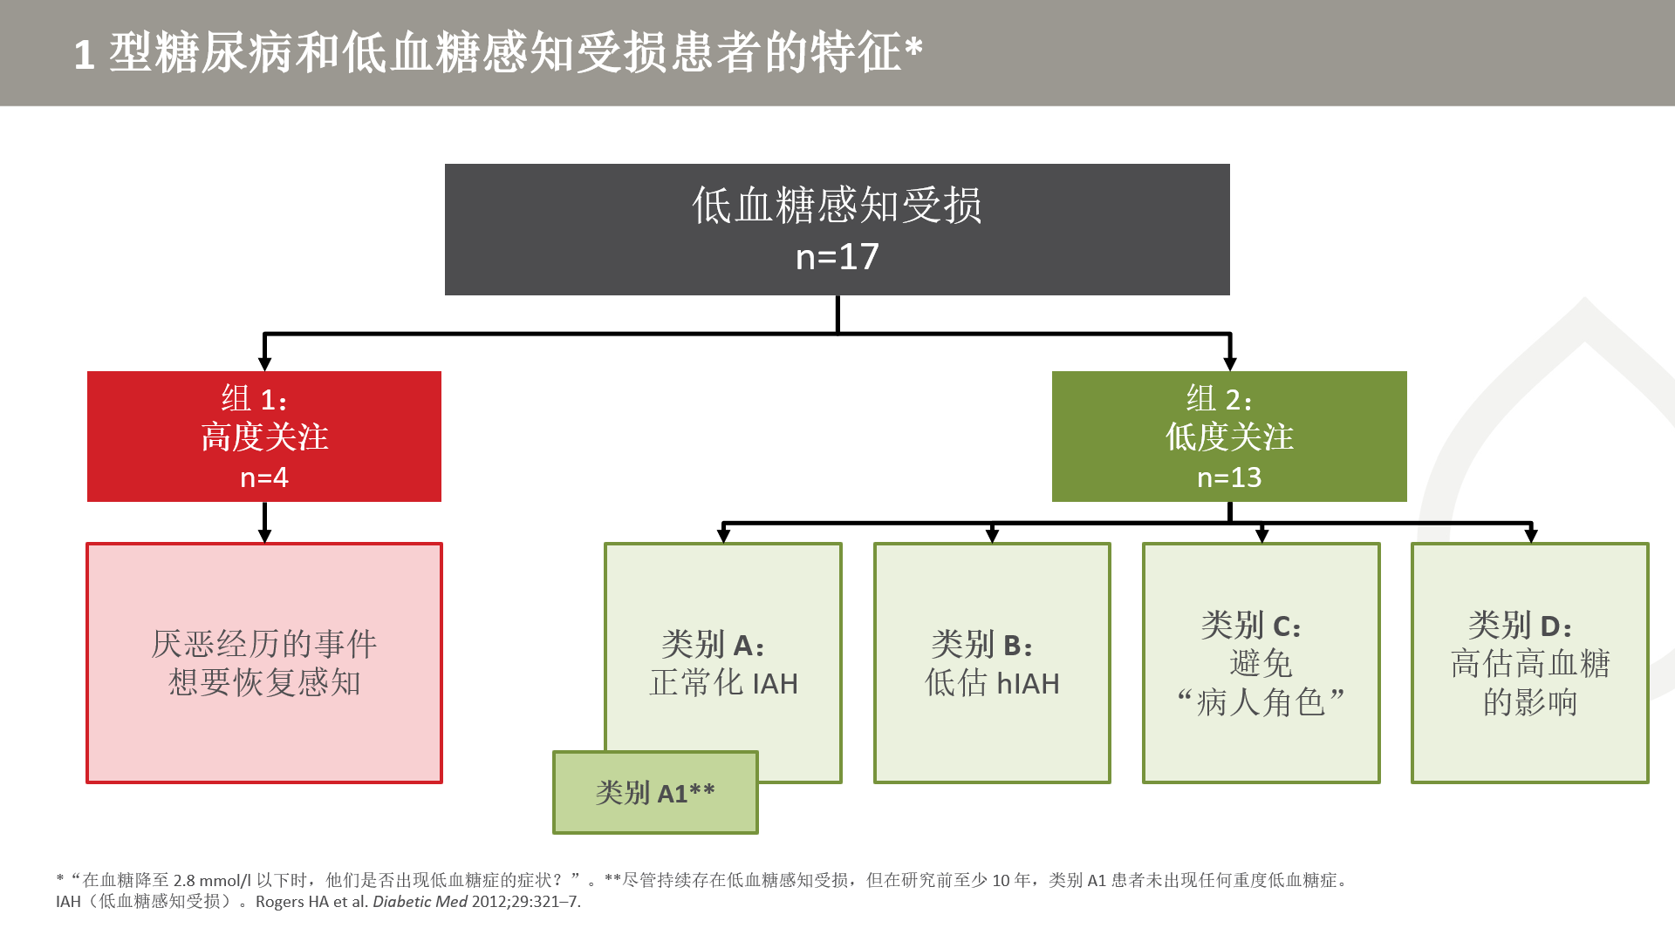
Notes:
大多数患者对解决感知受损关注较少或积极性不高。关注度较低的原因可以分为 4 类。
A：受访者将低血糖视为患糖尿病的一个正常部分。某些受访者在调查前的至少 10 年中未出现过低血糖，因此被分类为 A1。
B：受访者低估了低血糖的影响，认为在血糖水平为 3 mmol/L 时，他们的身体机能可以保持正常，或认为他们不会出现严重低血糖事件。
C：受访者认为治疗无症状低血糖太麻烦，且不想在控制其糖尿病时过于谨慎。
D：受访者更为担心身患高血糖，强调对出现高血糖相关并发症的担忧。

Slide 17
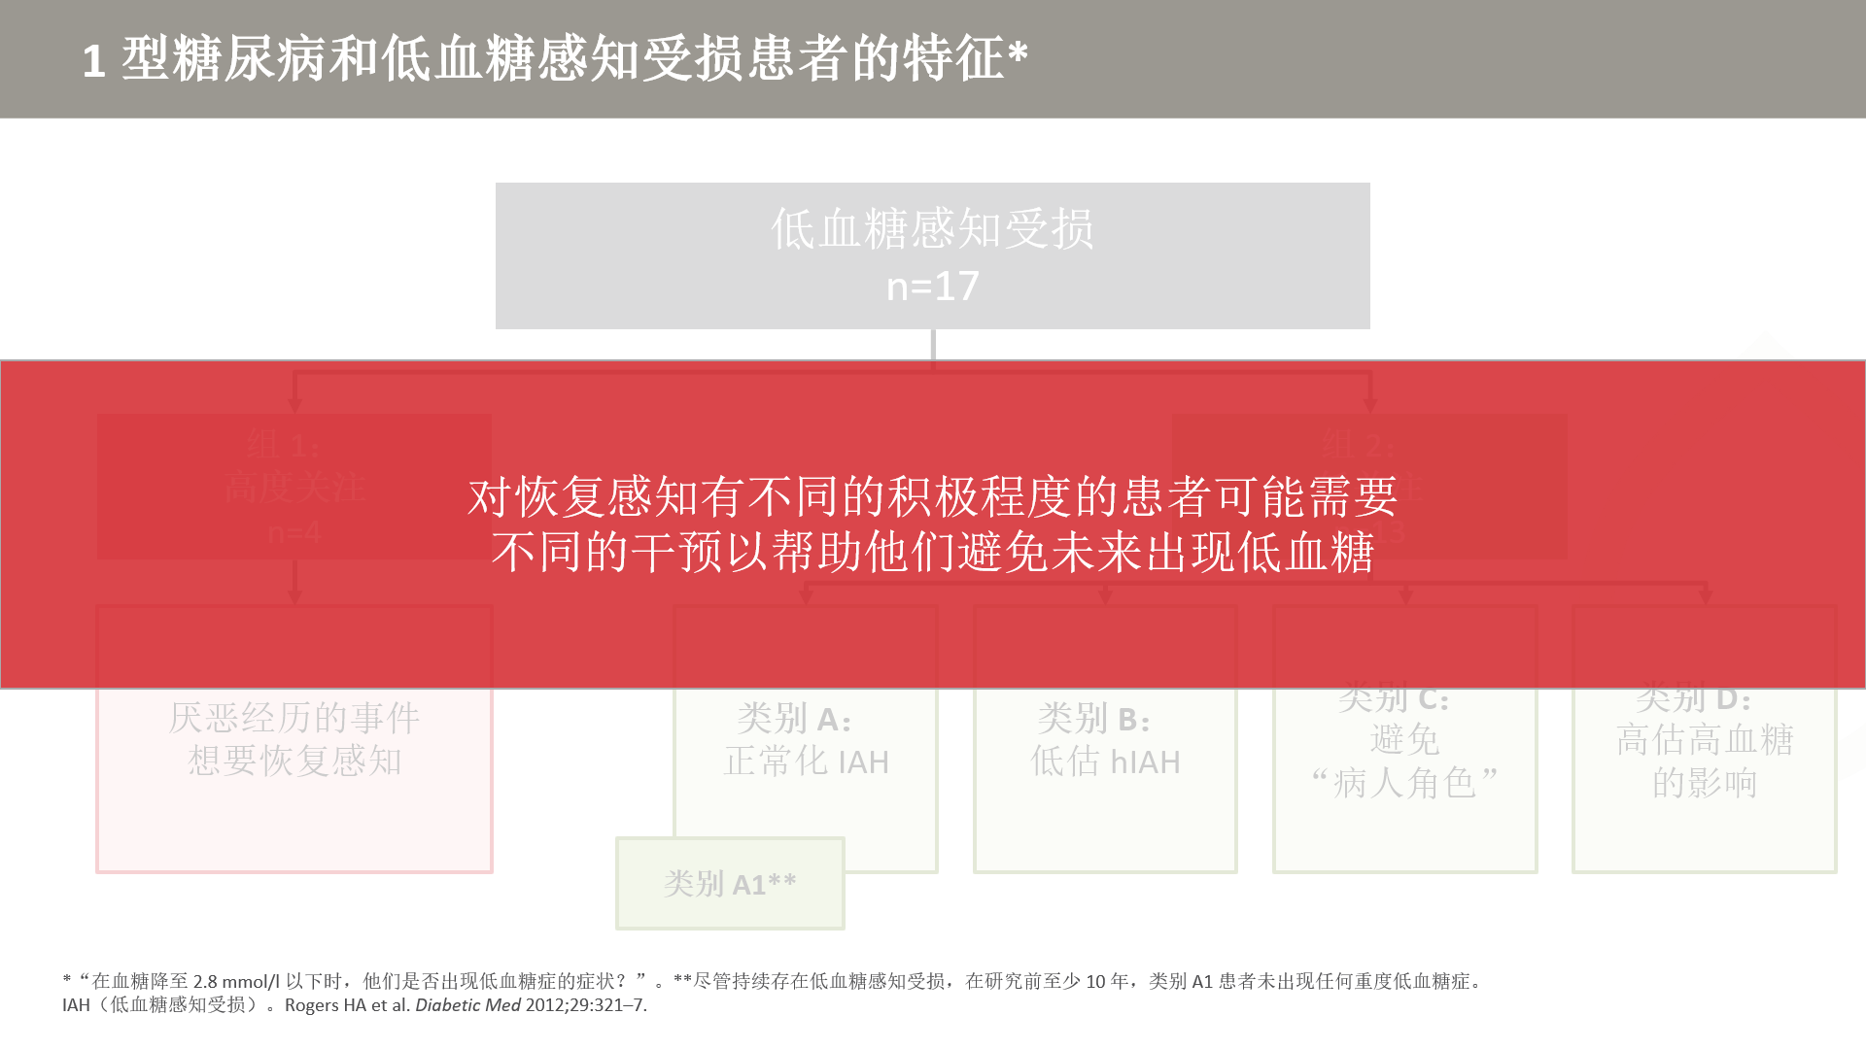

Slide 18
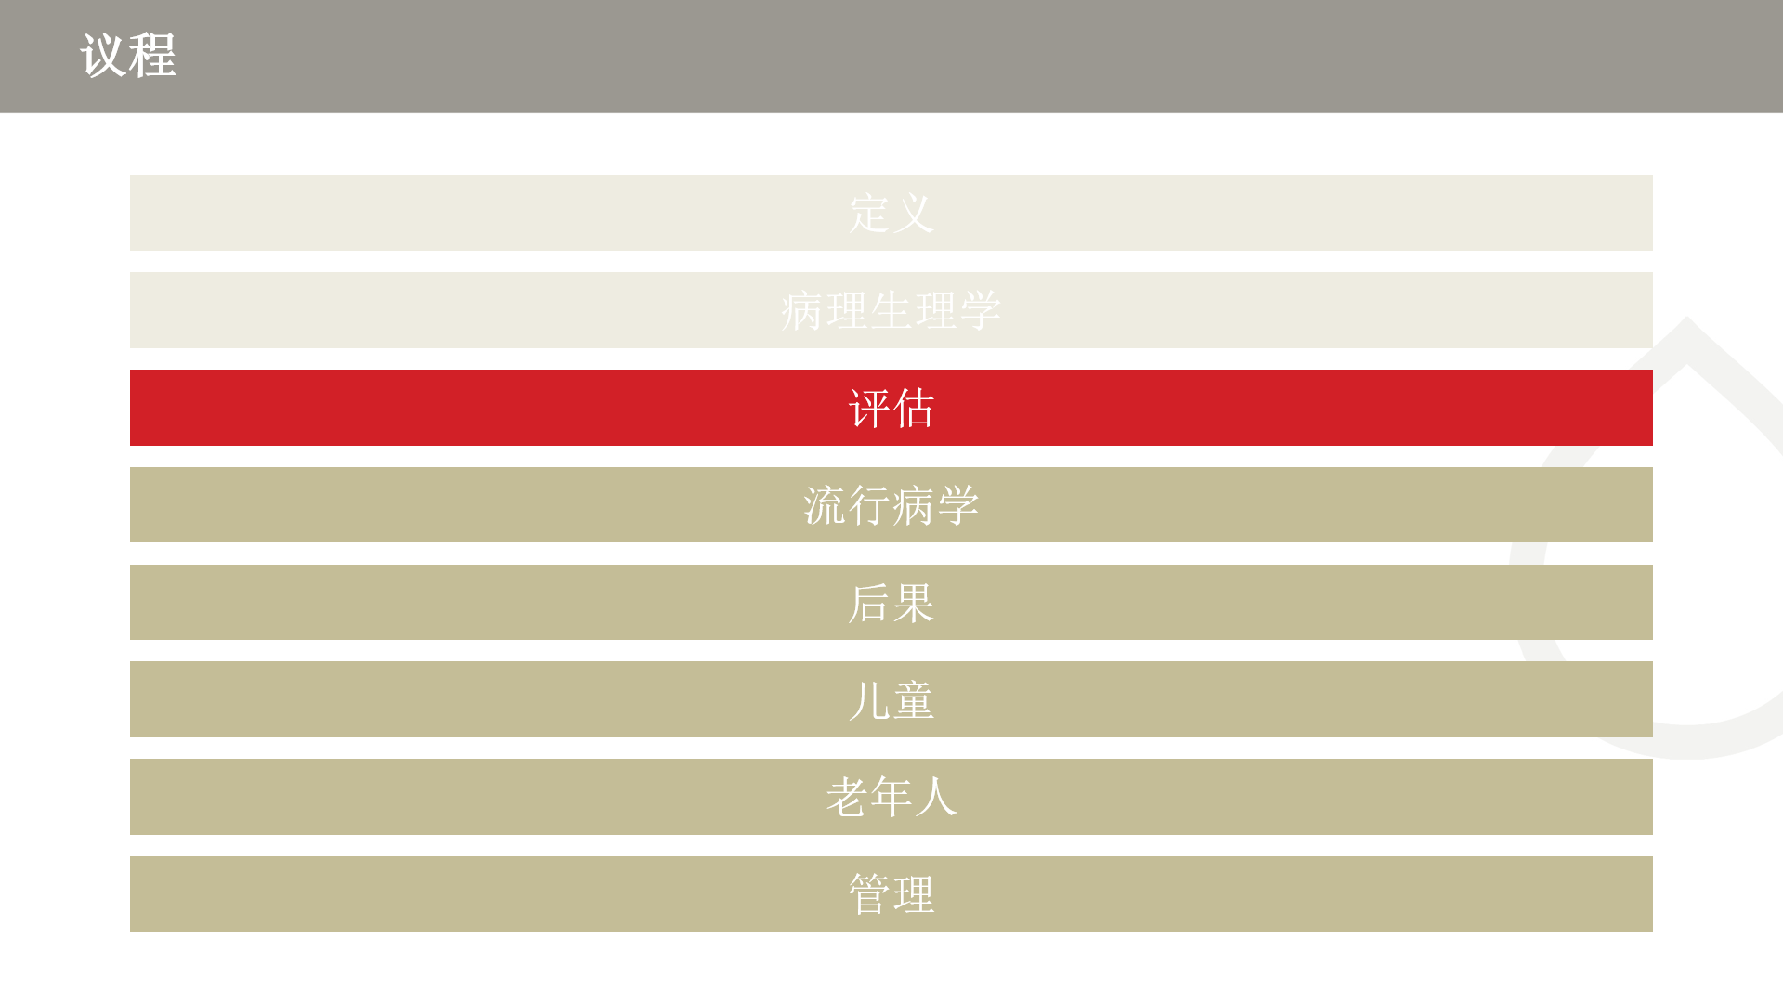

Slide 19
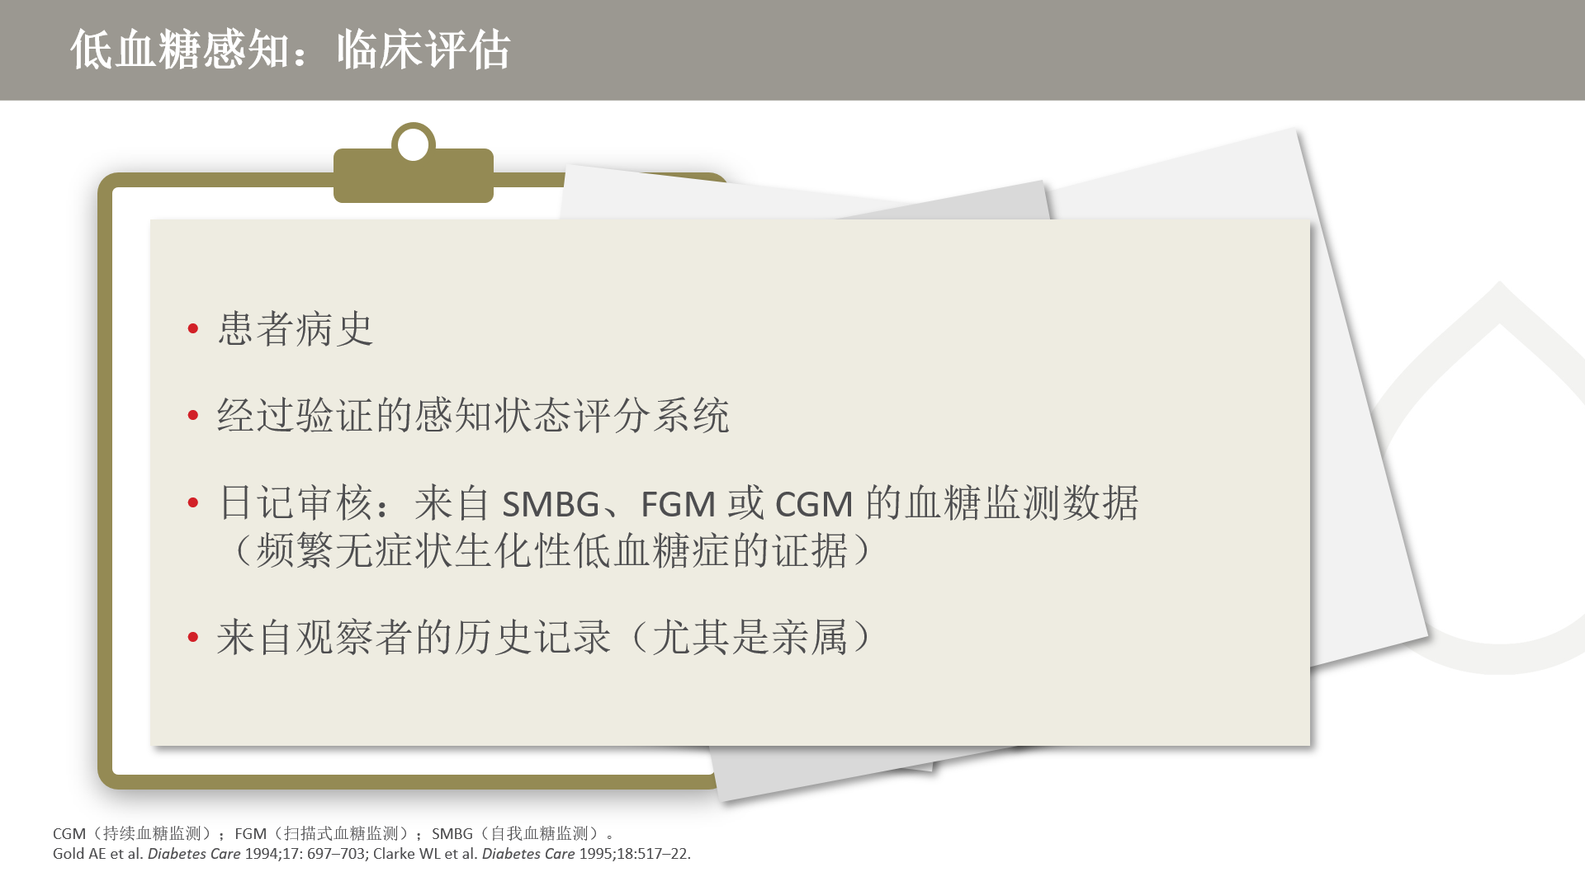
Notes:
可使用这些工具和资源来判断低血糖感知。

Slide 20
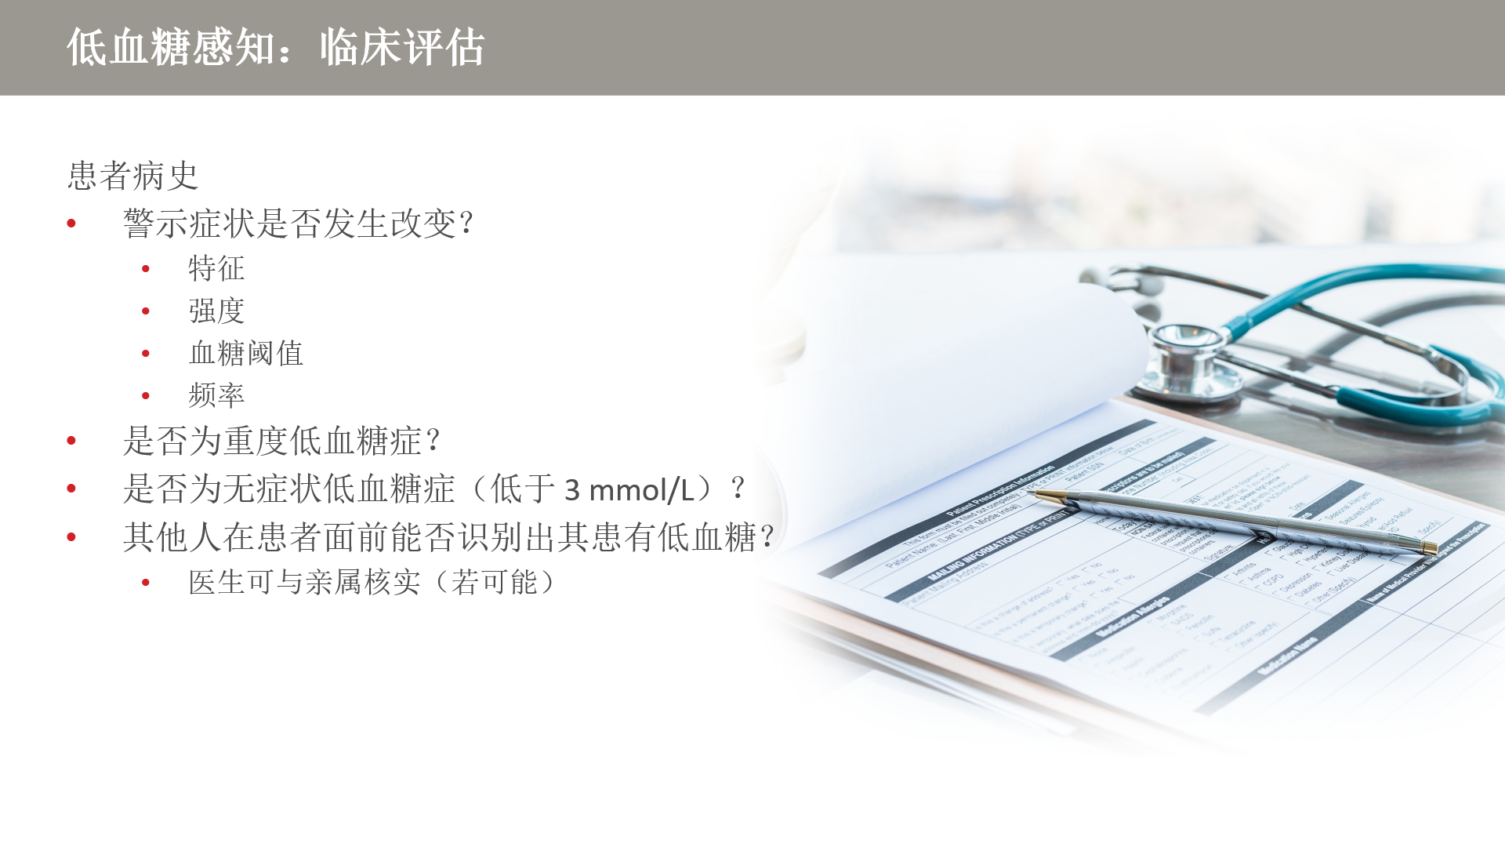

Slide 21
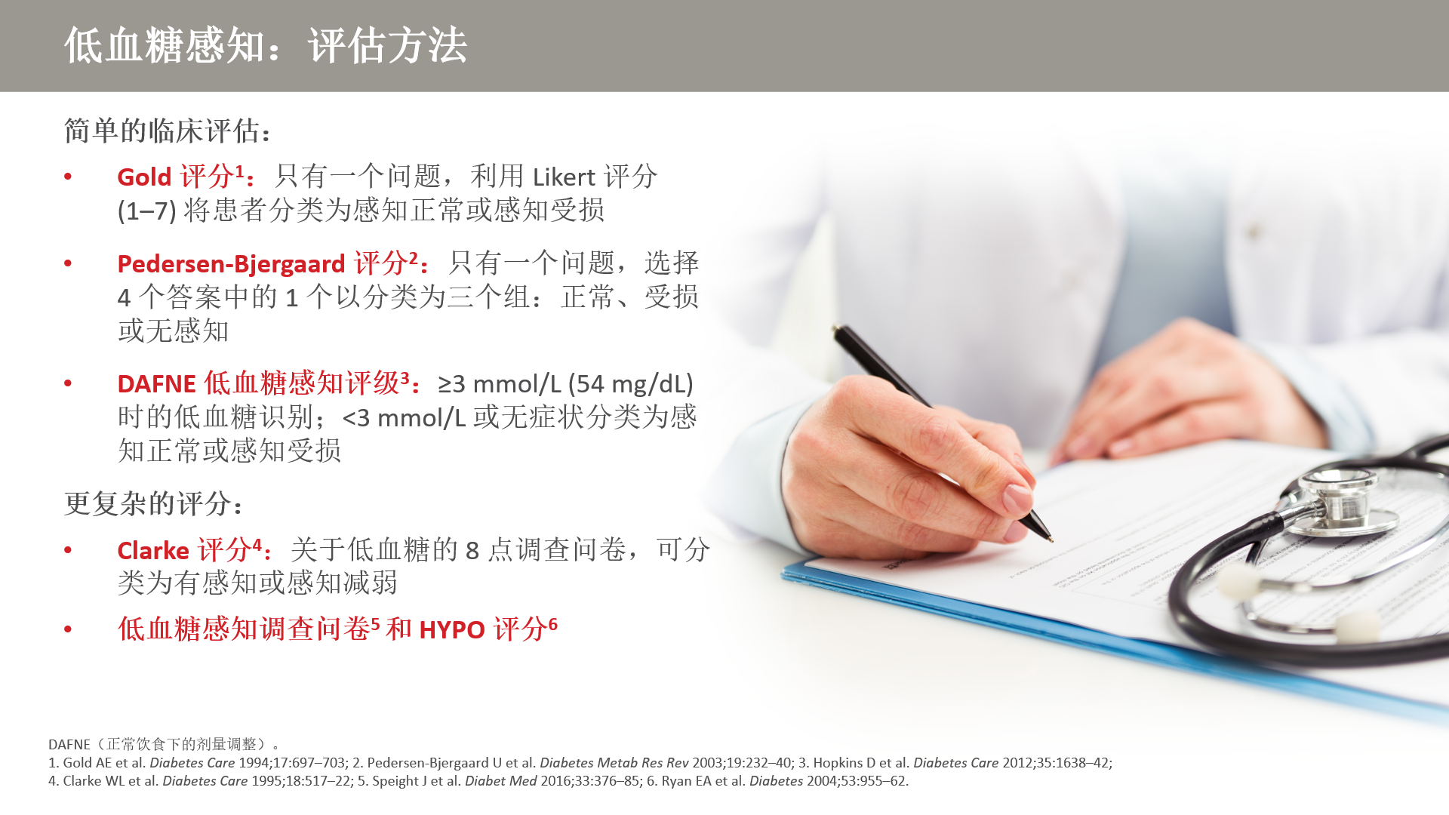
Notes:
Gold 和 Pedersen-Bjergaard 评分执行速度快，且已证实与重度低血糖症的风险有关联，但具有主观性。
DAFNE 工具要求提供患者能够感知到低血糖的血糖浓度，因此更为客观。
Clarke 评分、低血糖感知问卷和 HYPO 评分全部需要医护人员评分，但会提供额外信息。Clarke 评分包括严重低血糖发作的频率，因此不只衡量感知。

Slide 22
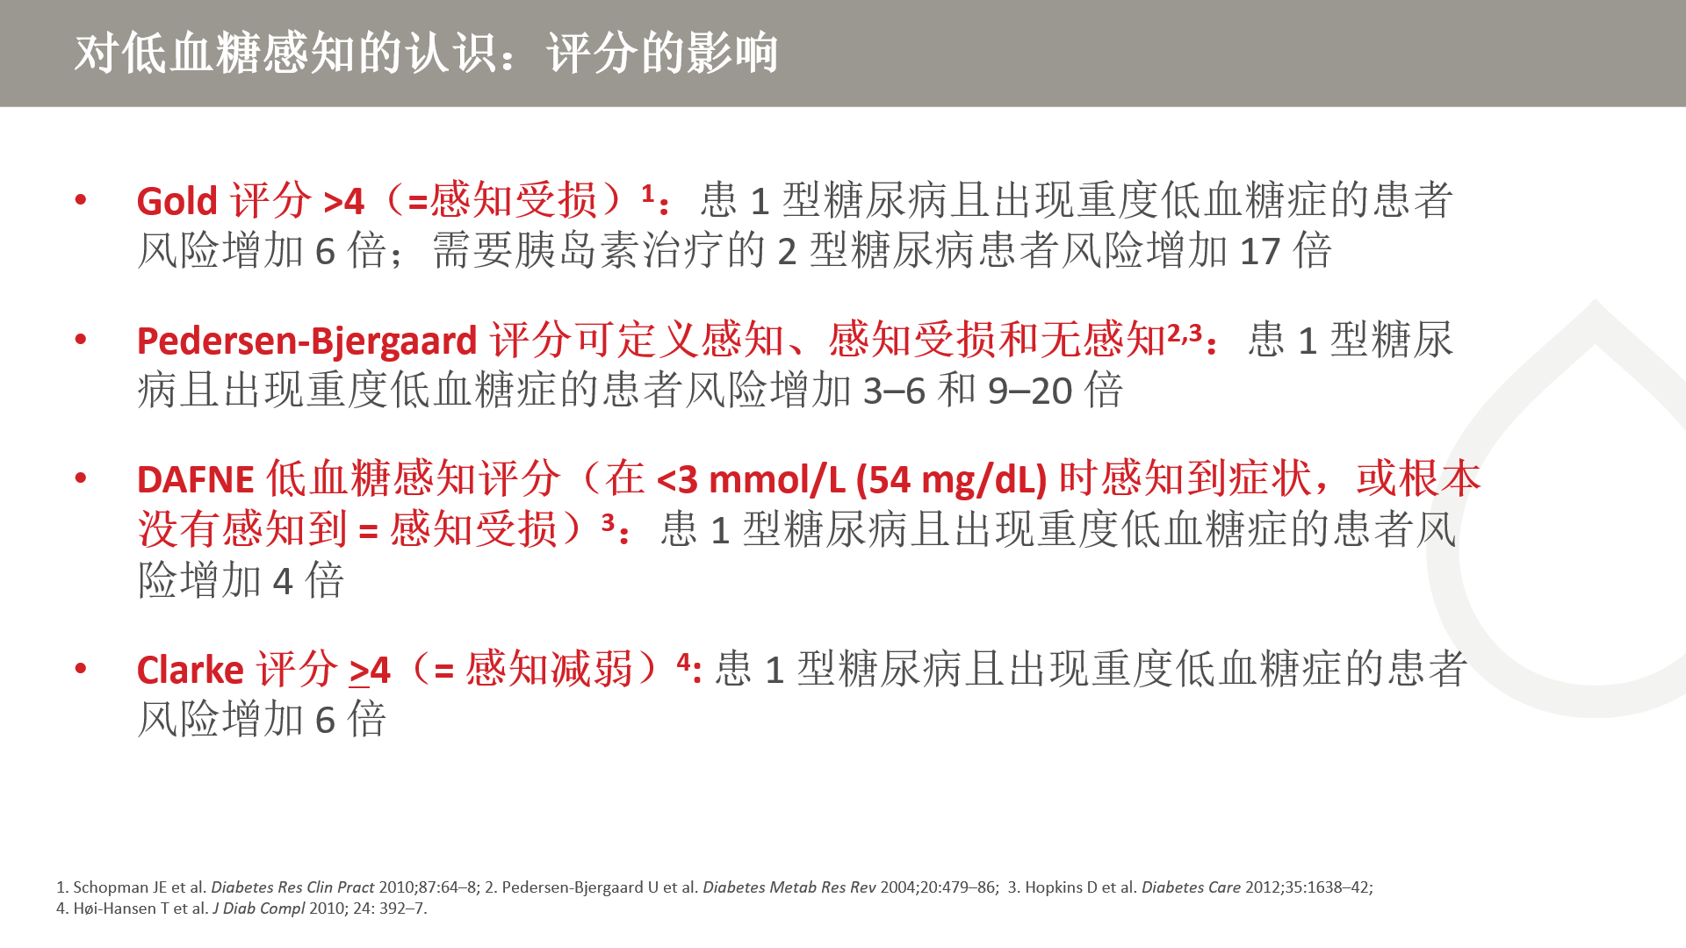
Notes:
请注意，不同方法使用的术语也各不相同。Gold 分类中的感知受损相当于 Pedersen-Bjergaard 评分中的无感知和 Clarke 评分中的感知减弱。

Slide 23
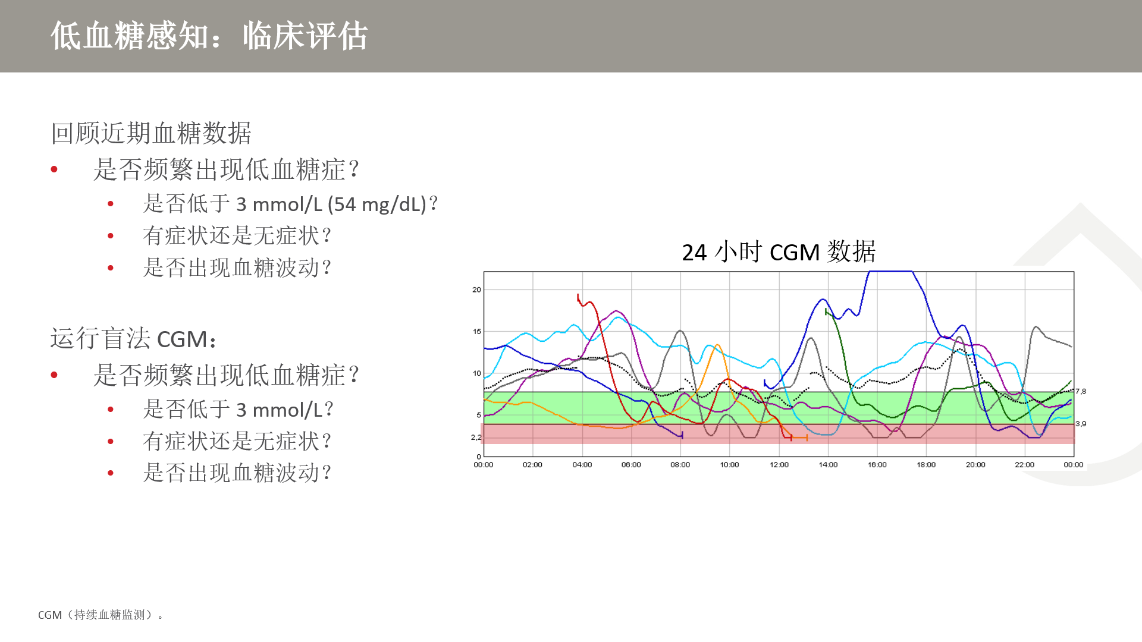
Notes:
此图显示一周的 CGM 的 24 小时血糖波动。每条线的颜色代表一天。绿色范围表示正常血糖范围，而红色区域表示低血糖。在这一周内，可观察到多次低血糖发作。

Slide 24
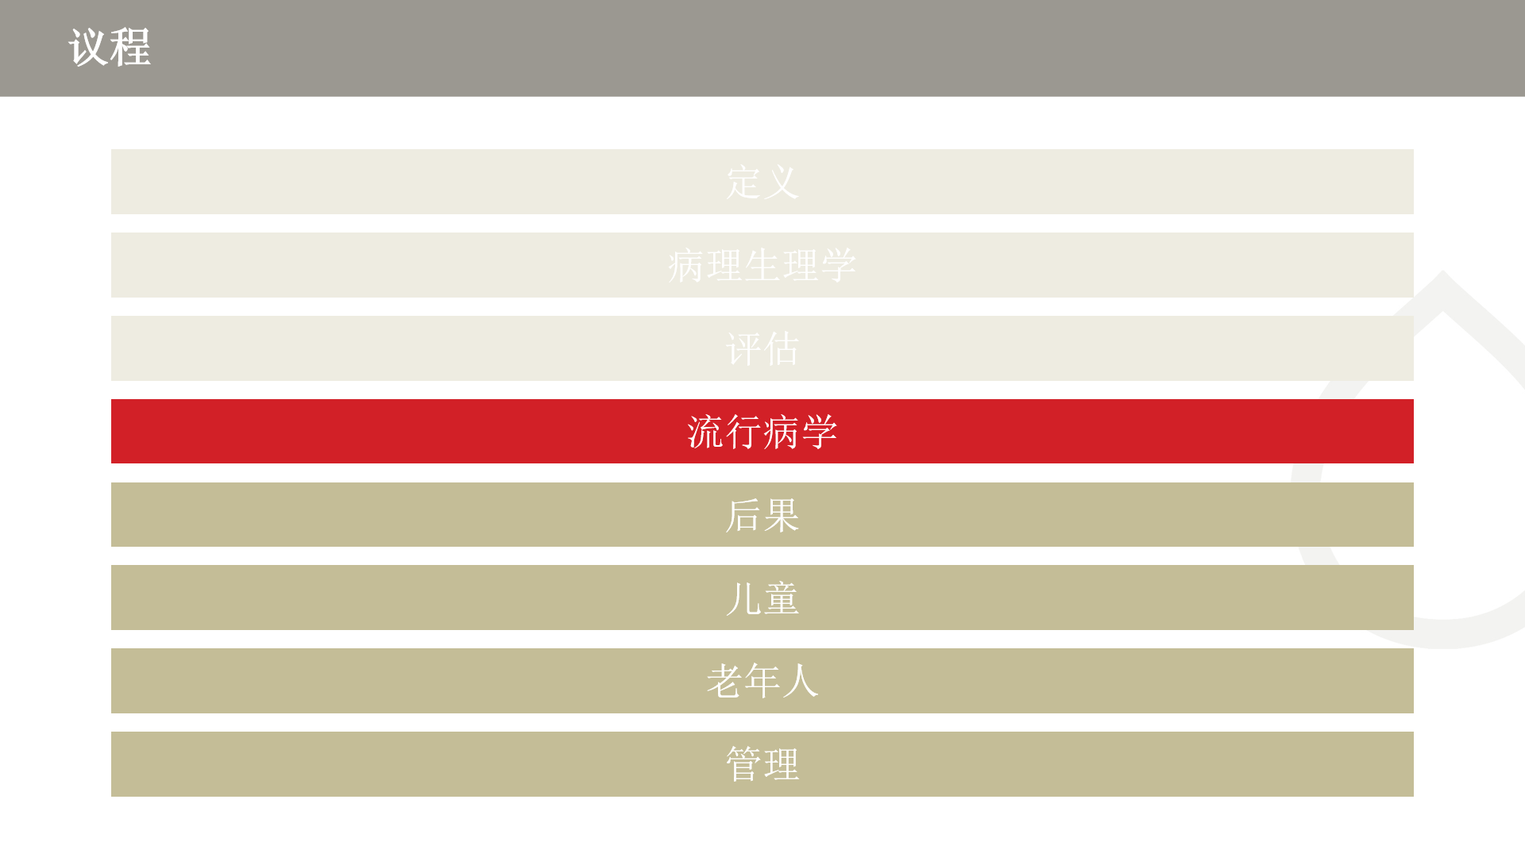

Slide 25
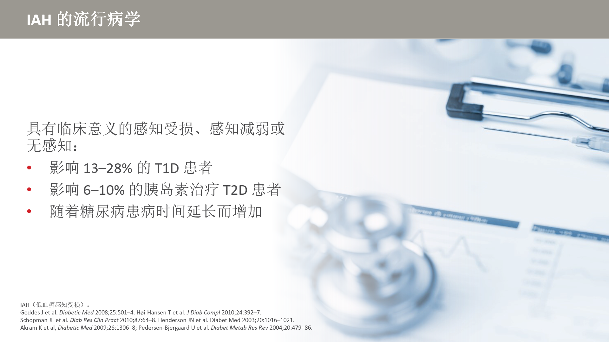

Slide 26
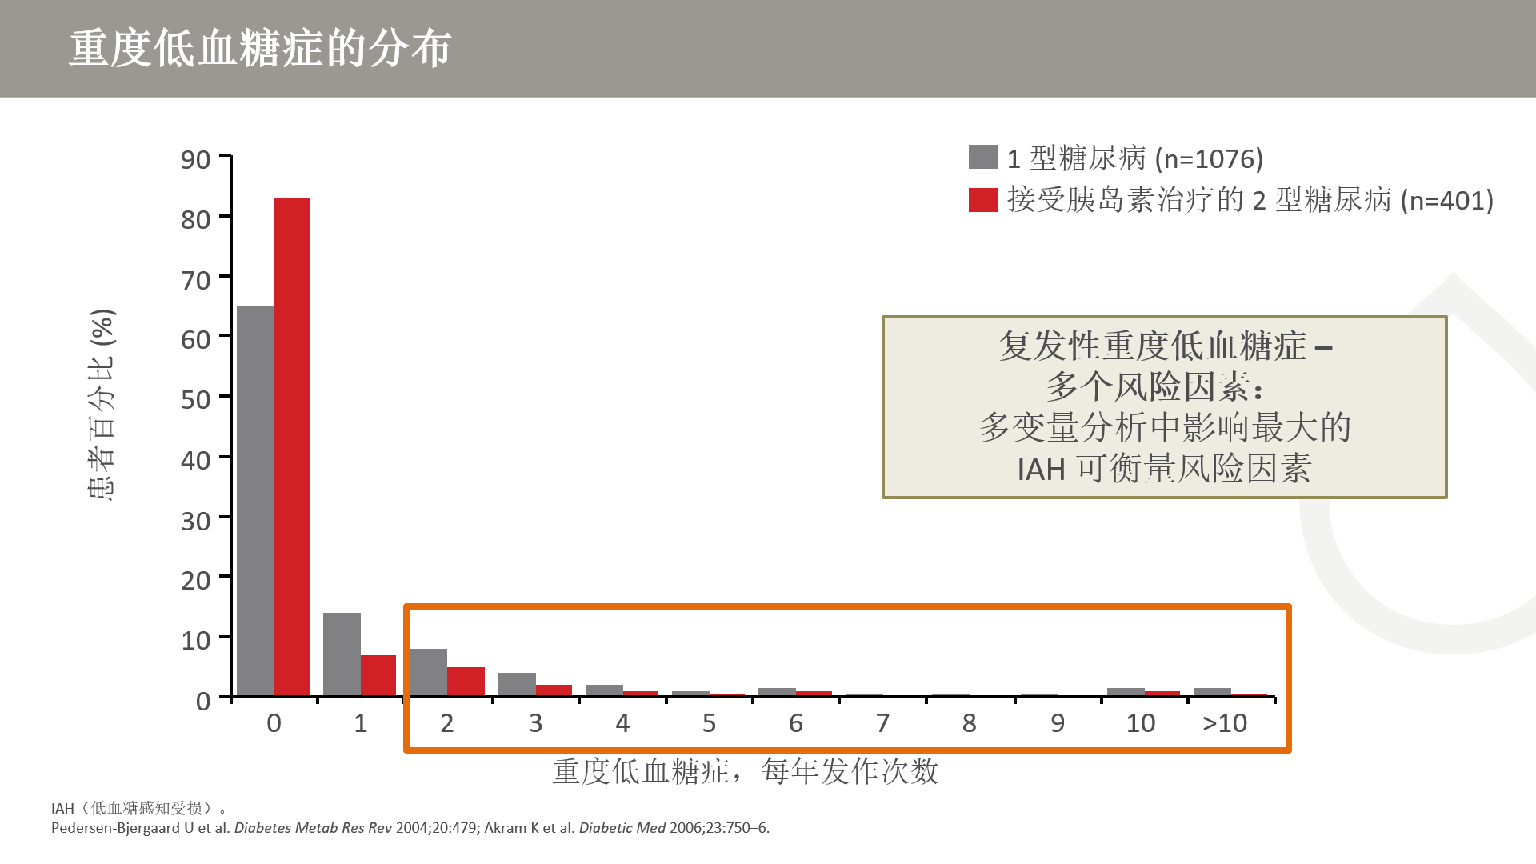
Notes:
该数据介绍了患有临床 1 型糖尿病且已完成有关低血糖和相关问题的详细调查问卷的 1076 位连续成人患者的横向丹麦-英国多中心调查。
过去一年中重度低血糖症发病率为 1.3 次/患者年，且有 36.7% 的受试者报告发作。分布高度倾斜，5% 的受试者占所有发作次数的 54%。多次出现重度低血糖症的大多数患者出现感知受损。感知受损是预测复发性重度低血糖症风险影响的最大可衡量因素。

Slide 27
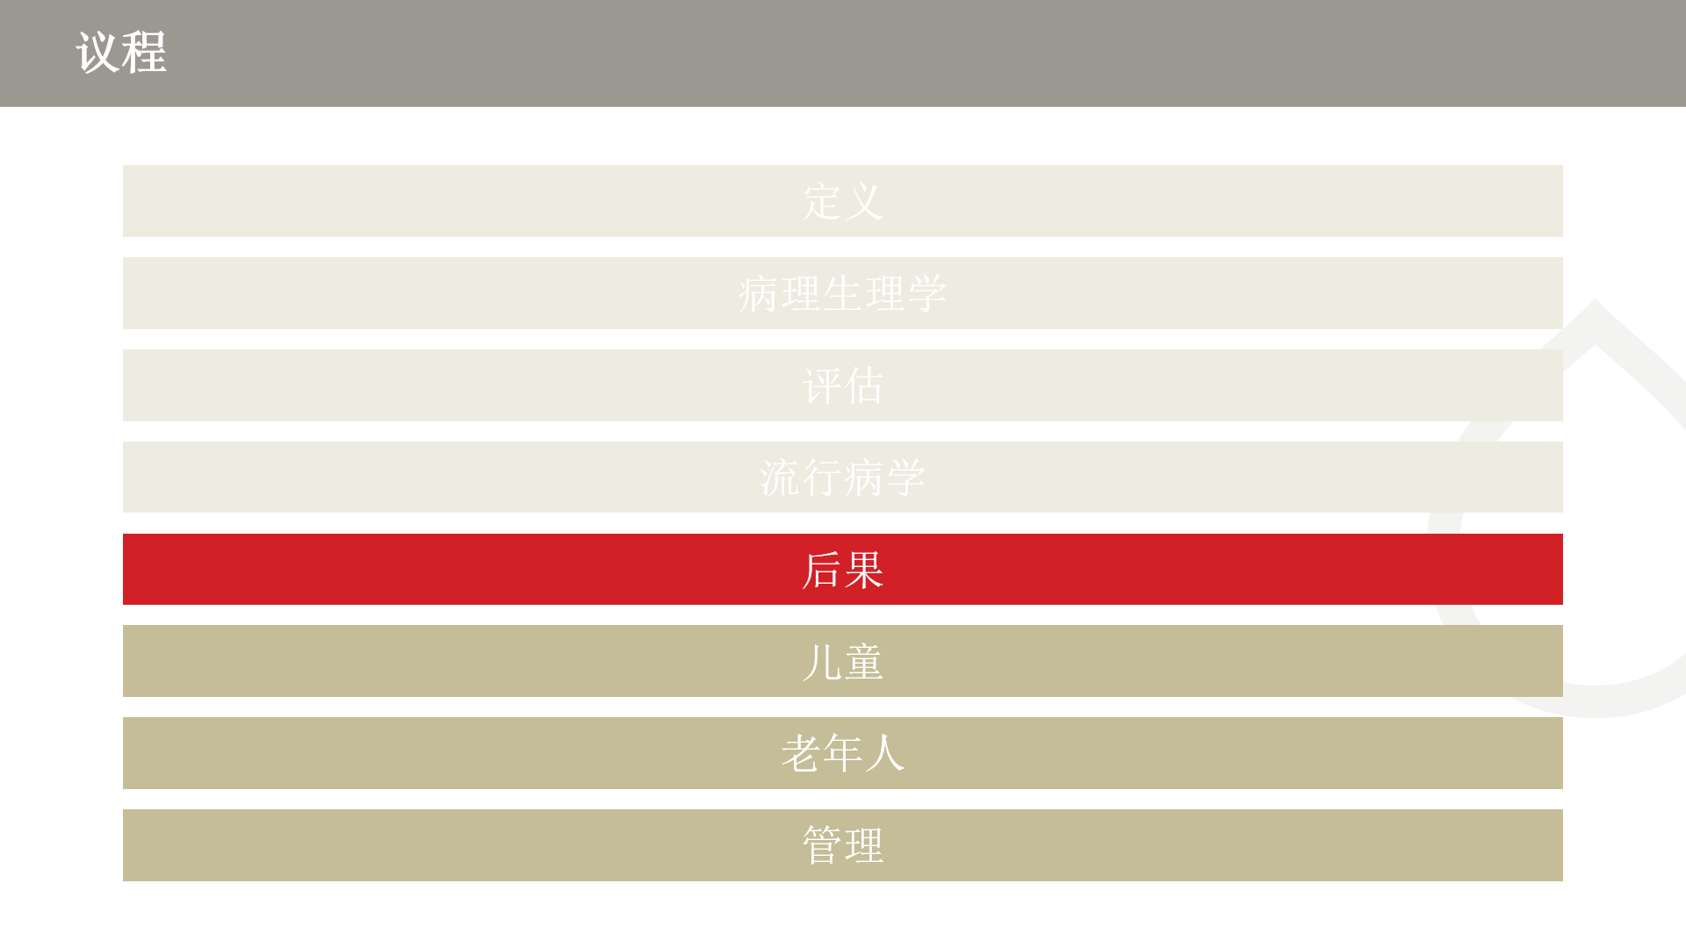

Slide 28
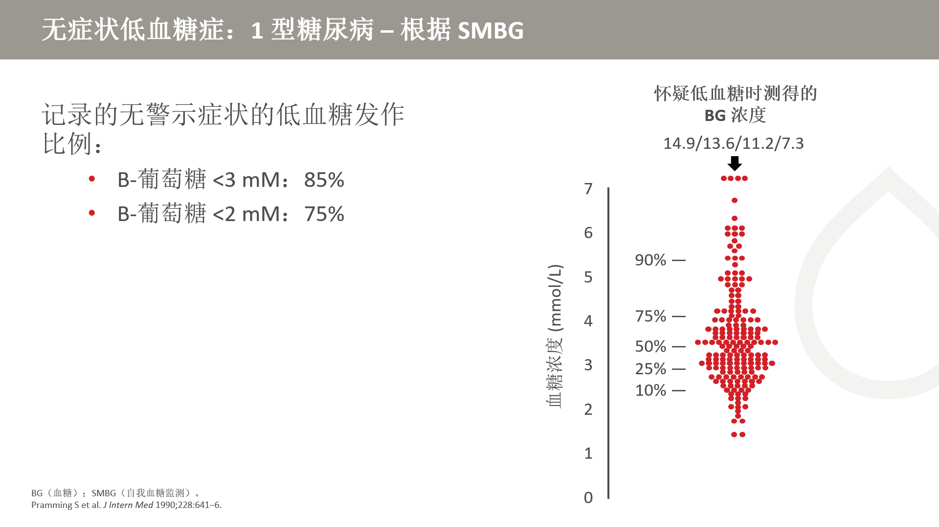
Notes:
66 位患者在家收集了 7 点日间血糖谱，先连续收集三天，然后接下来 3 周每周收集一次
患者指出了他们在采样时间是否感到低血糖，并在研究期间感到低血糖的任何时候采集了额外的样本。右侧的图描绘了患者感受到低血糖时的 BG 浓度。
在血糖浓度 <2mM 时，75% 的患者没有出现低血糖症的症状。在浓度 <3mM 时，85% 的患者没有出现症状，这表明有症状的低血糖不是生化性低血糖症的可靠指标。

Slide 29
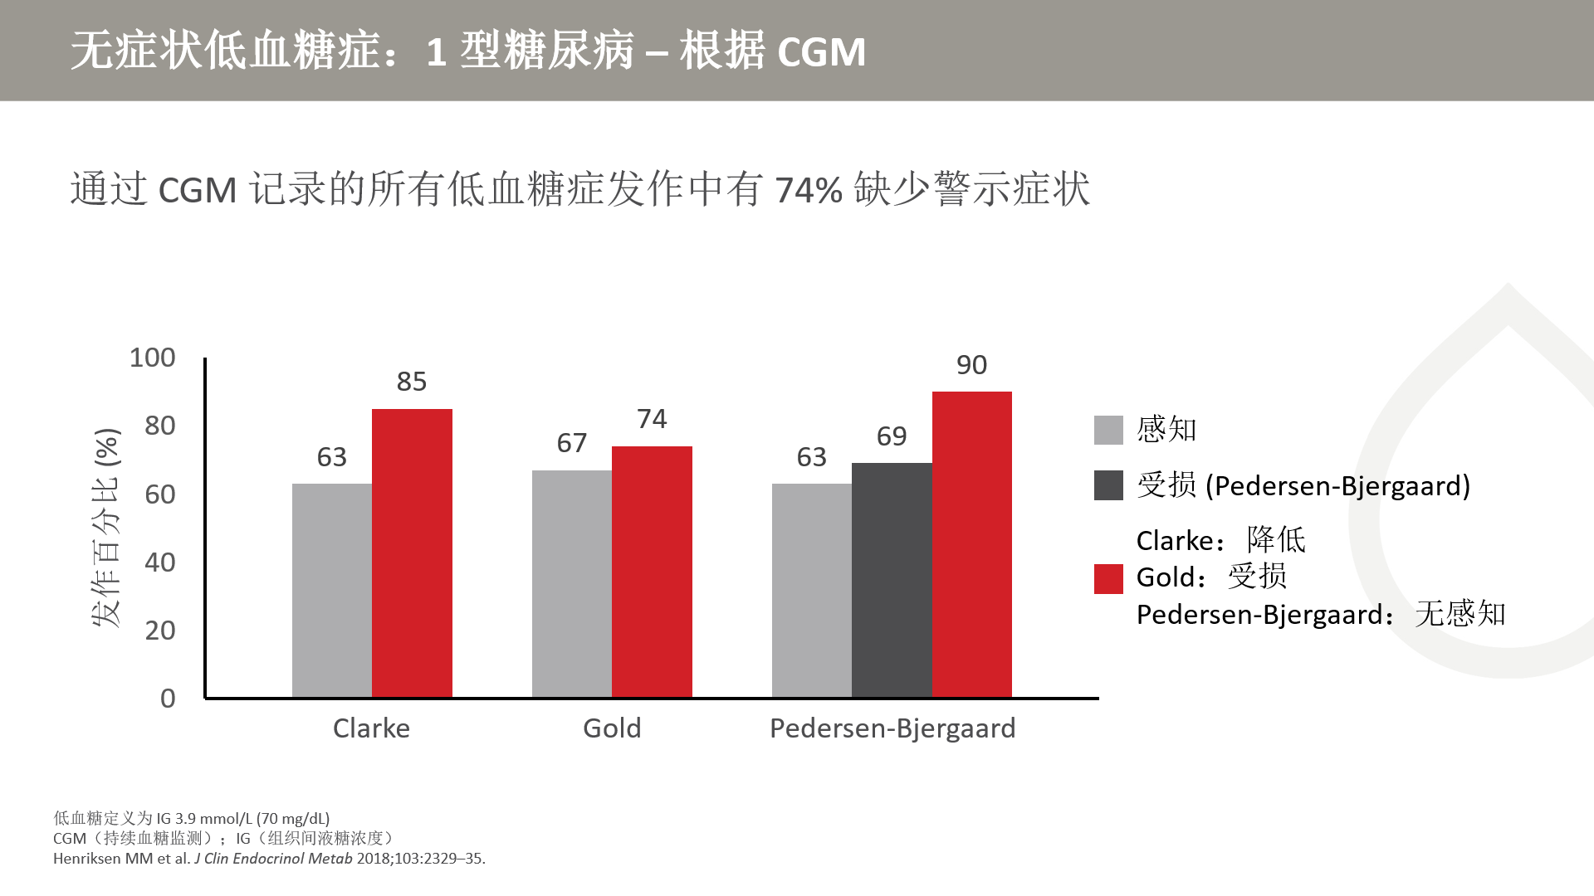
Notes:
153 位 T1DM 患者通过 CGM 监测了 7 天，并记录了低血糖症状。
所有发作中共有 74% 为无症状
感知受损患者的无症状低血糖症分数较高

Slide 30
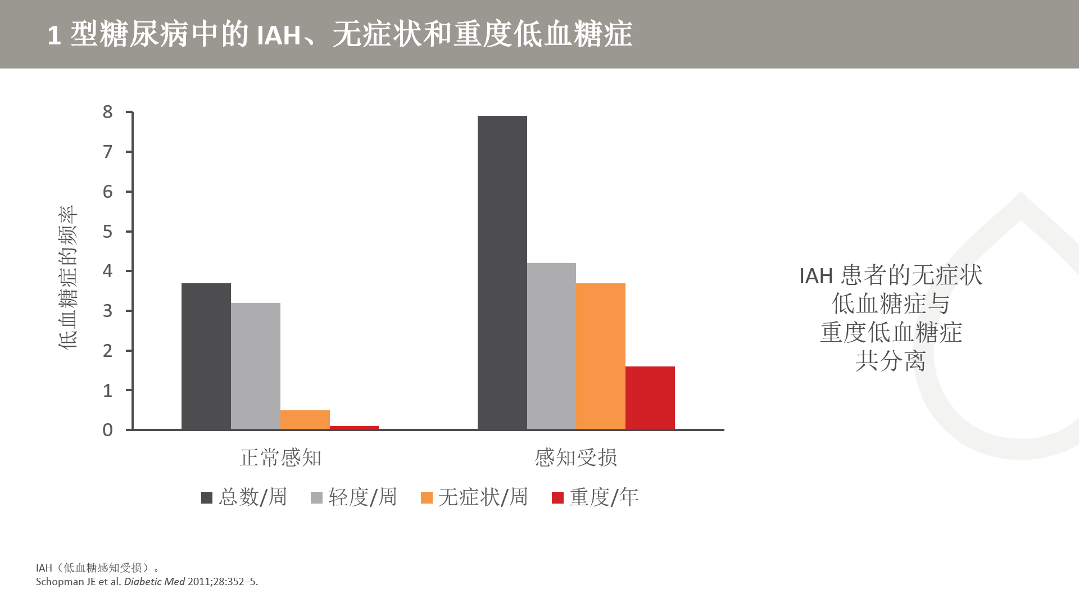
Notes:
19 位低血糖感知正常的 1 型糖尿病患者与 19 位低血糖感知受损患者在年龄、性别、糖尿病持续时间和血糖控制方面匹配
过去一年的重度低血糖症频率为回顾性估计
毛细血管血糖为前瞻性监测，每天监测四次，监测 4 周
记录了 <3 mmol/L 的所有血糖值并按症状反应进行了分类。

Slide 31
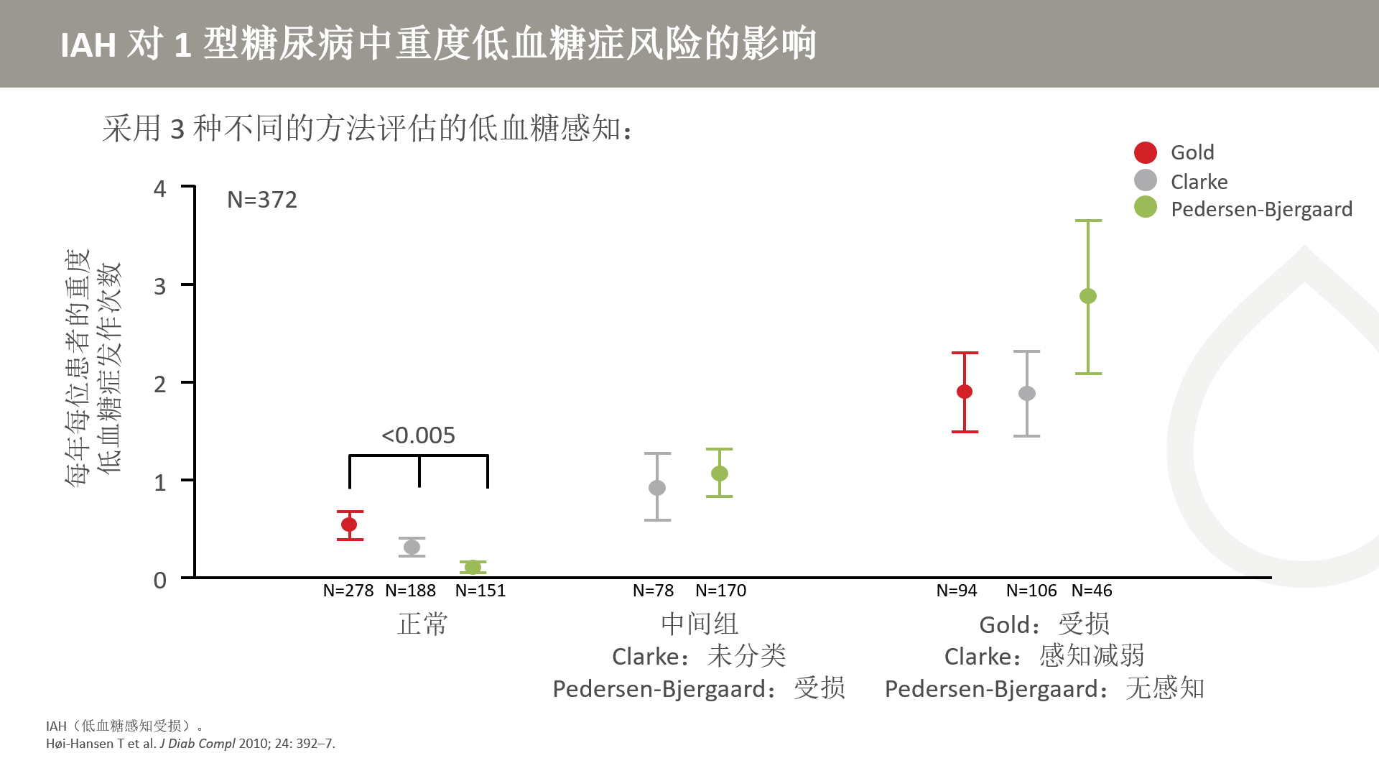
Notes:
372 位门诊患者填写了包括三种方法的调查问卷，这些患者患有 1 型糖尿病 [43% 女性，年龄 51±14 岁（均值±SD）]，糖尿病持续时间为 24±13 年，HbA_{1c} 为 8.2±1.0%。
由于感知程度与重度低血糖症的风险有关，用于评估低血糖感知的三种方法在临床实践中均切实可行。

Slide 32
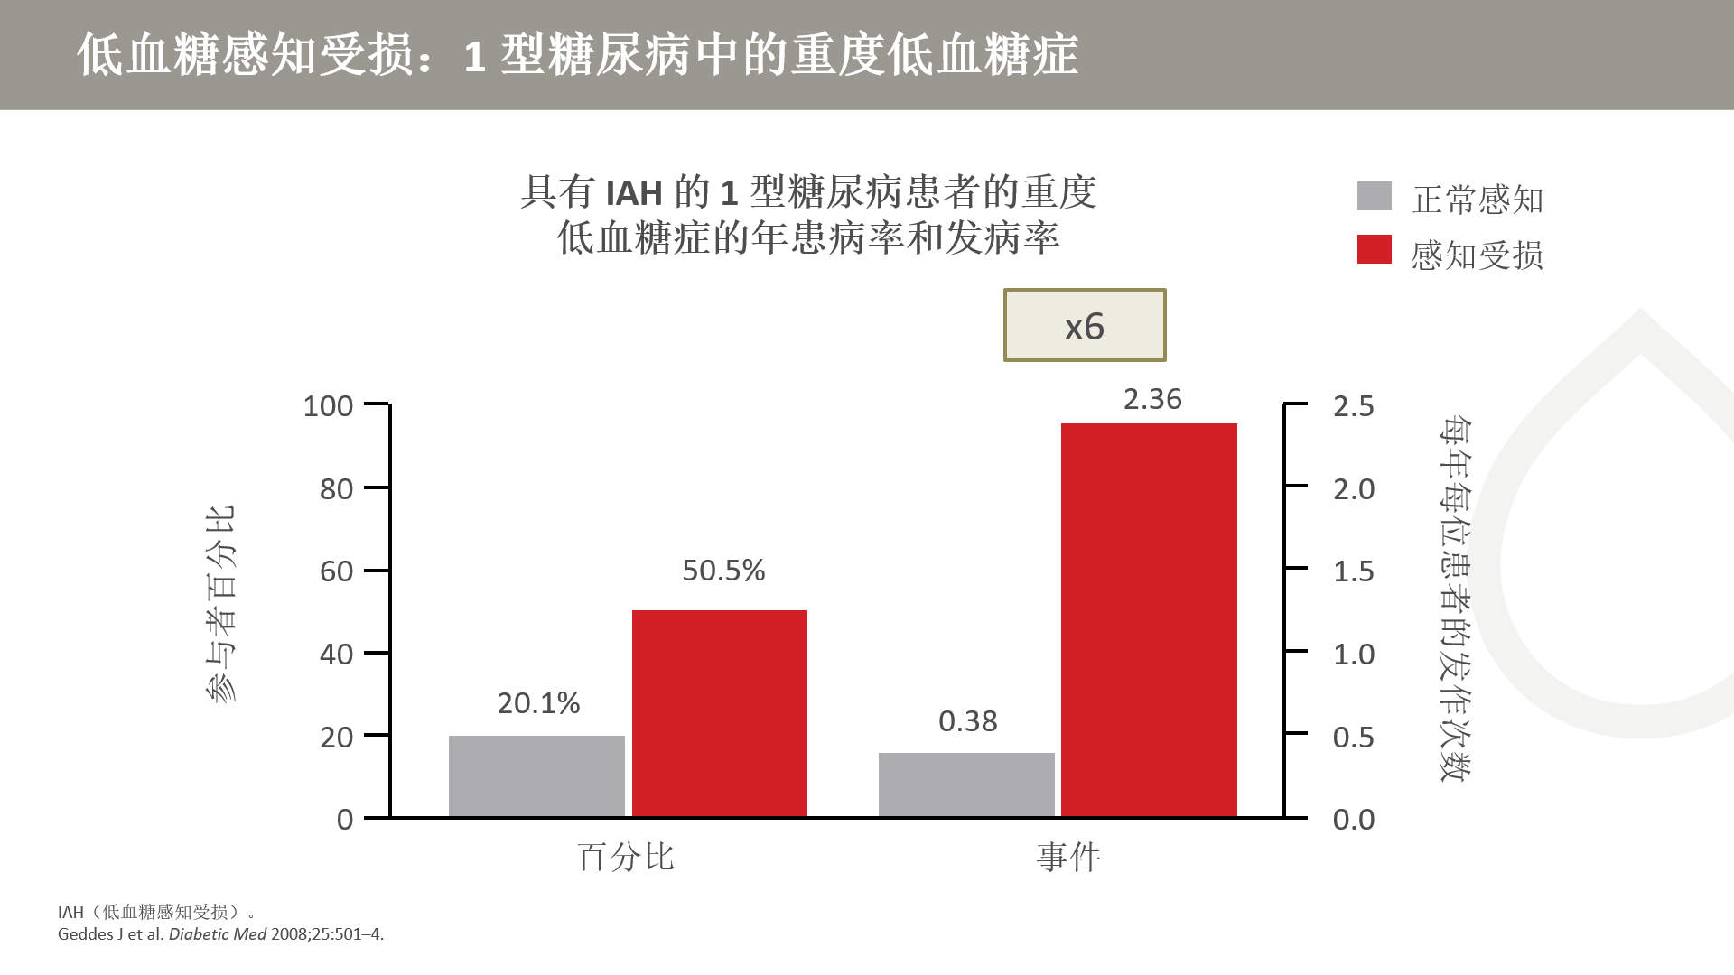
Notes:
2 年期间通过随机选择招募了 518 位 1 型糖尿病患者。这些参与者完成了调查问卷，使用 Gold 评分法记录了其感知状态的基线特征和评估。回顾性记录了他们在过去一年出现的重度低血糖症发作次数。

Slide 33
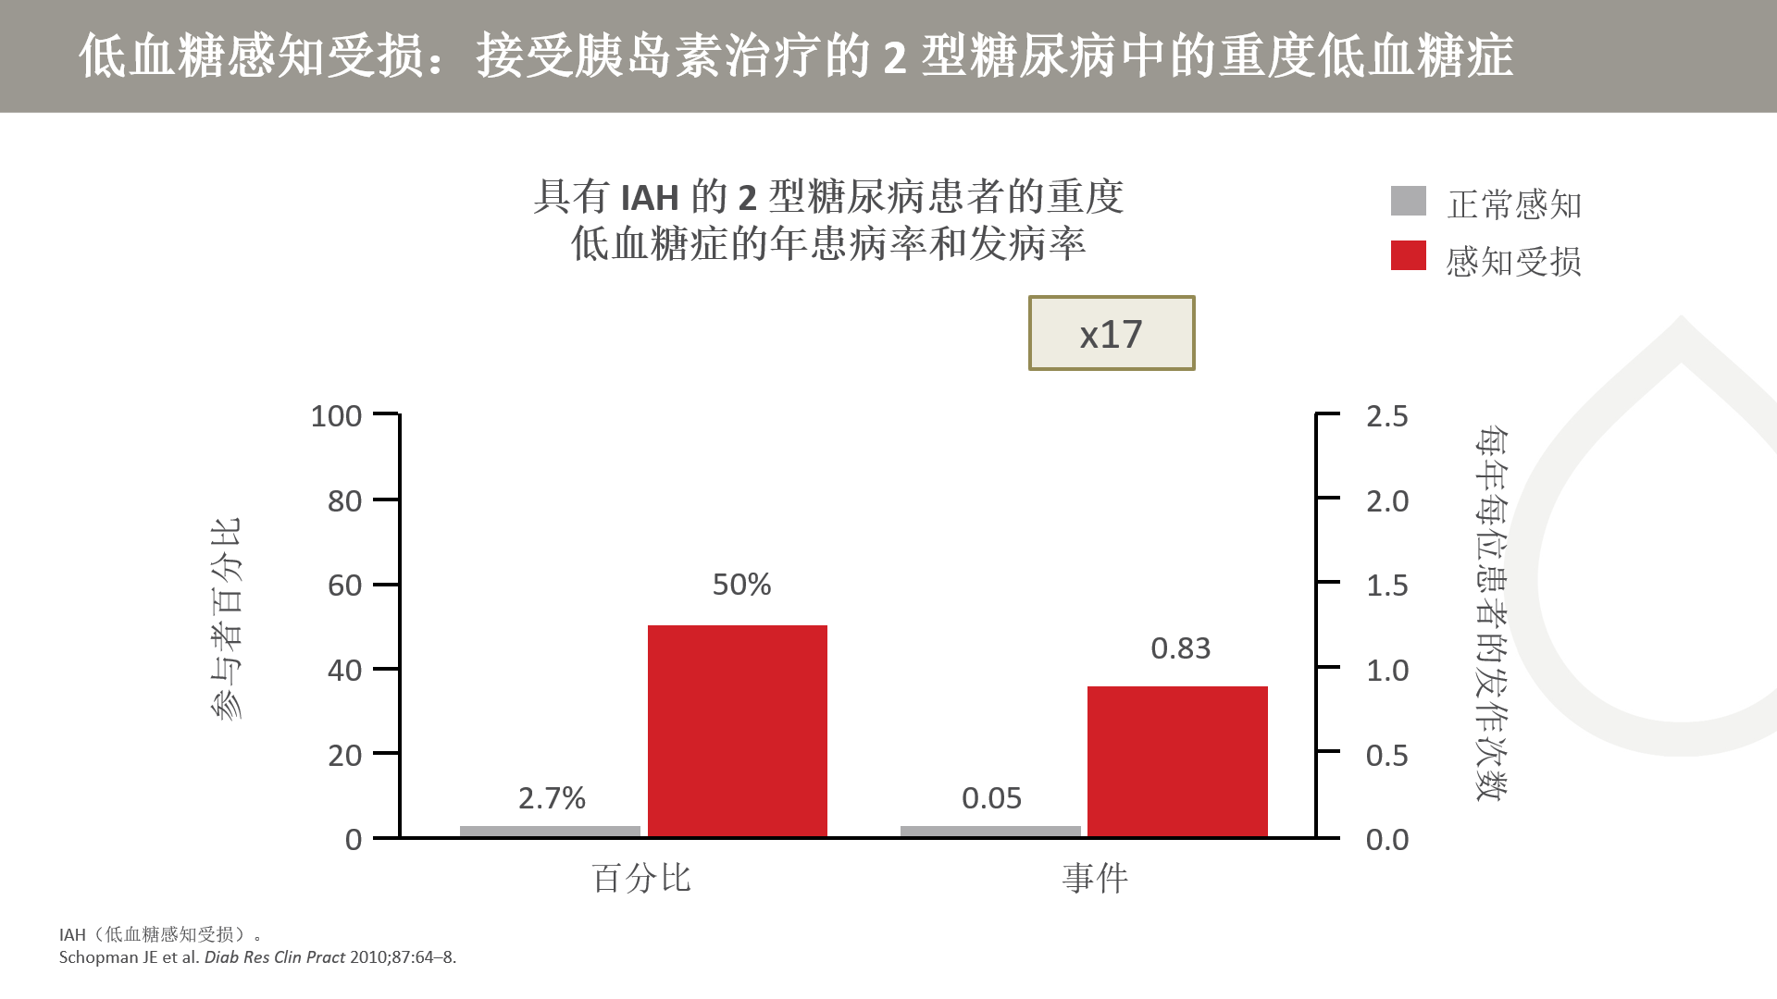
Notes:
数据获取自 122 位接受胰岛素治疗的 T2D 患者。使用 Gold 评分系统评估 IAH。有重度低血糖症病史（需要外部协助的事件）是对研究前一年的回顾性估计

Slide 34
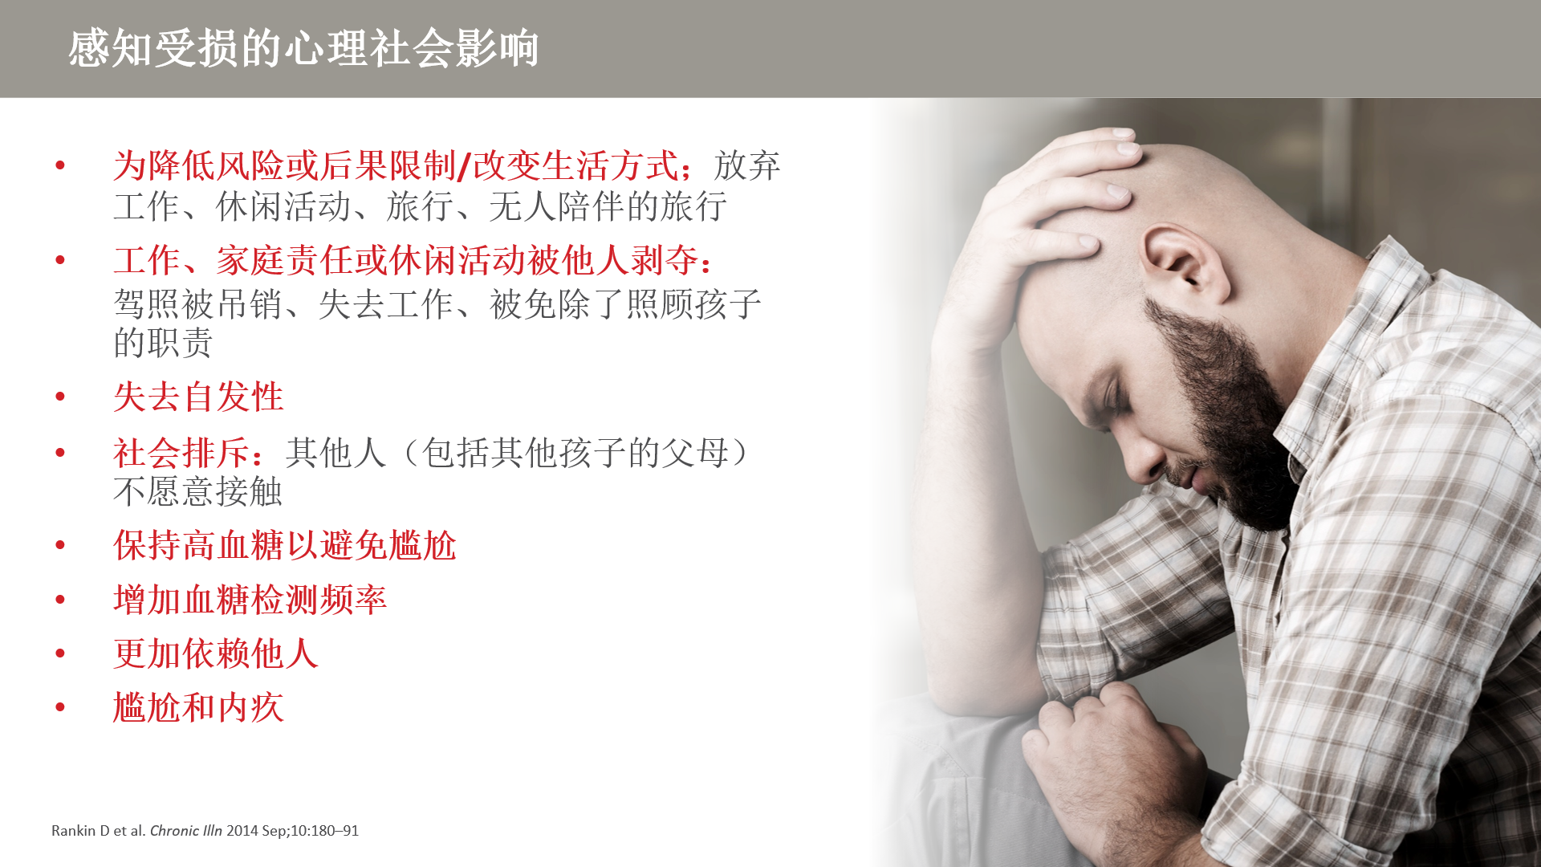
Notes:
低血糖感知受损的影响与重度发作的影响可能很难分离。
本研究涉及 38 位 1 型糖尿病患者，这些患者的 Gold 评分 >4，在 2 周的血糖结果中未发现症状的情况下血糖水平 <3mmol/L (54 mg/dl) 的发作次数为三次或以上，且重度低血糖症至少发作一次，定义为在过去 2 年需要第三方协助。

Slide 35
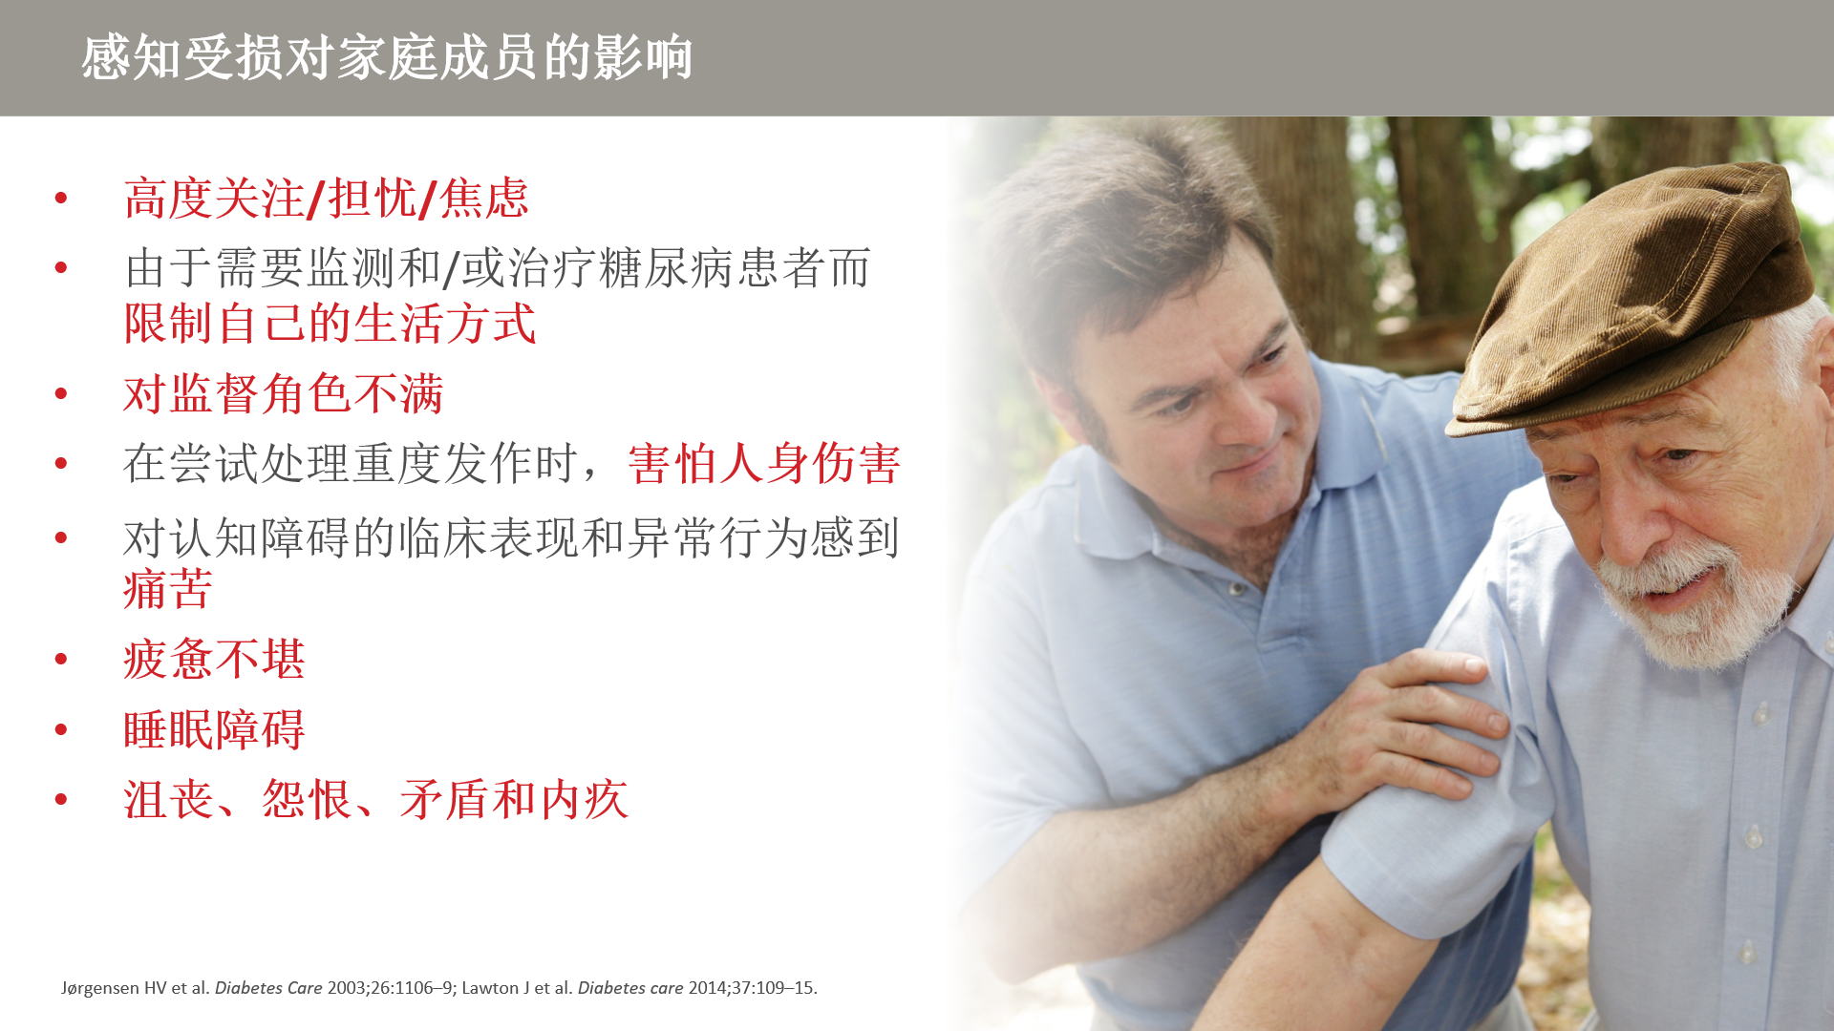
Notes:
通常，很难区分低血糖感知受损对家庭的影响和重度低血糖症发作对家庭的影响，但在上面的研究中，研究人员与因患 1 型糖尿病和感知受损且 Gold 评分 ≥4 而被招募参加研究的患者的家属进行了交谈。

Slide 36
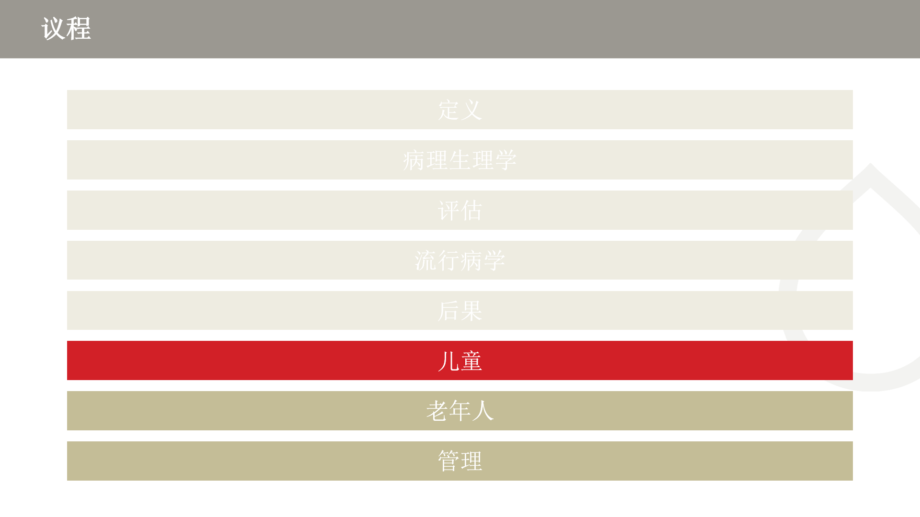

Slide 37
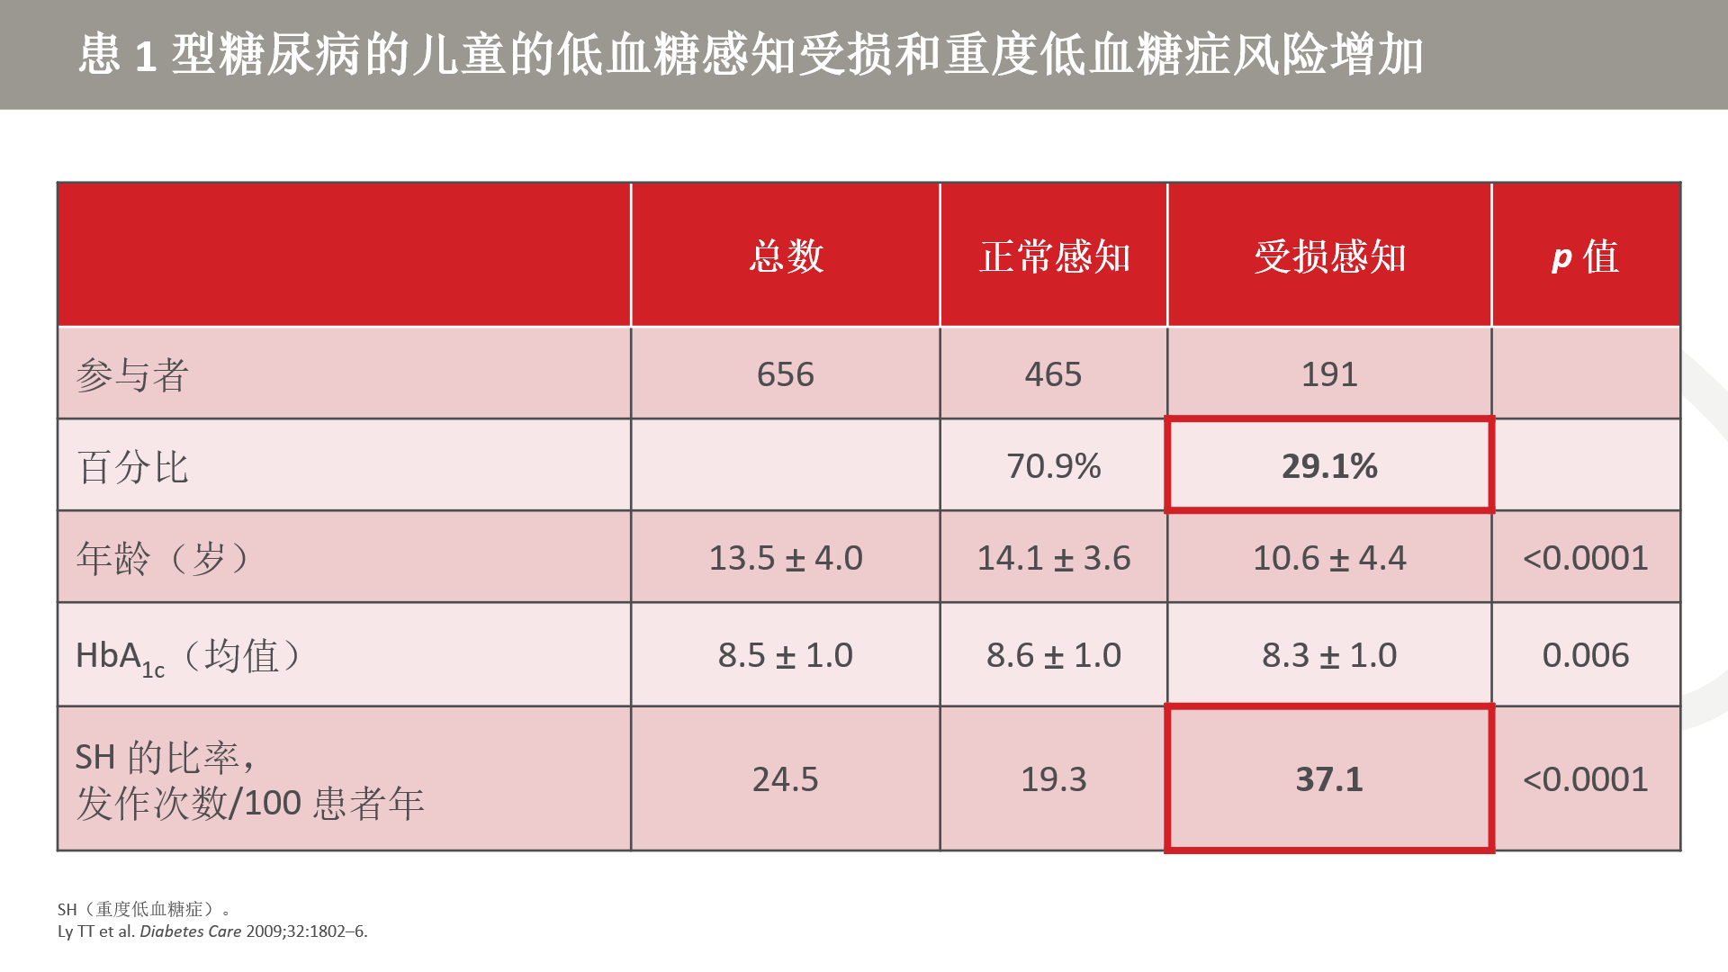
Notes:
37
通过使用 Patricia Gallego 医生开展的一项研究中的调查问卷，确定了西澳大利亚州患 T1DM 儿童的 IAH 发病率。
前往 Princess Margaret Hospital 儿科糖尿病门诊就诊、年龄在 6 个月至 19 岁之间、患 1 型糖尿病且糖尿病持续时间至少为 6 个月的儿童和青少年有资格参与本研究。
IAH 定义为患者的 Clarke 评分 ≥4。
在该人群和该组中，低血糖无感知的发生率极高，为 29%。重度低血糖事件的比率几乎是正常感知儿童比率的两倍。

Slide 38
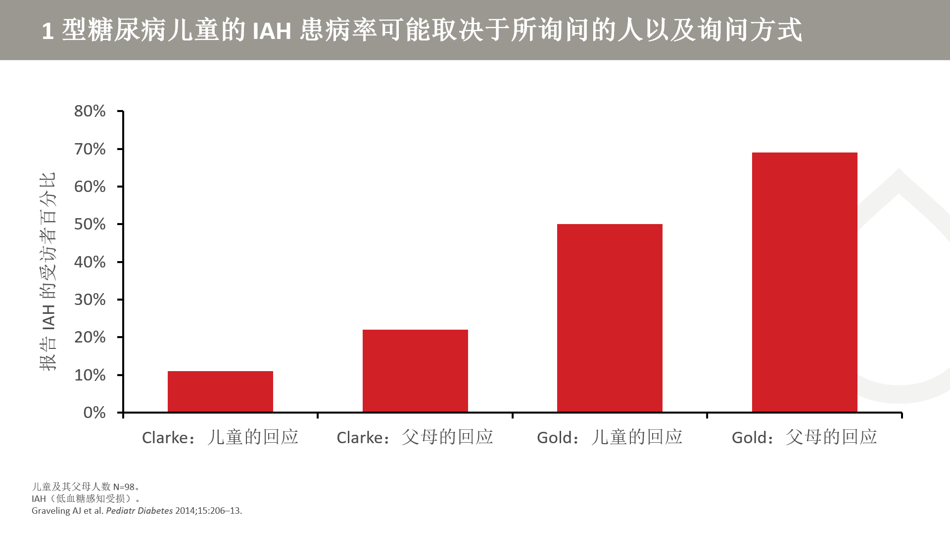
Notes:
98 名患 T1D 的儿童（平均年龄 10.6 岁）及其父母填写了调查问卷，同时收集了上一年的住院数据。使用“Clarke”或“Gold”评分系统对低血糖感知进行了评估。在 4 周内，参与者开展了常规血糖测量并在每次低血糖症发作后填写了调查问卷。
与“Clarke”调查问卷相比，Gold 问卷中分类为患 IAH 的参与者比例更高。

Slide 39
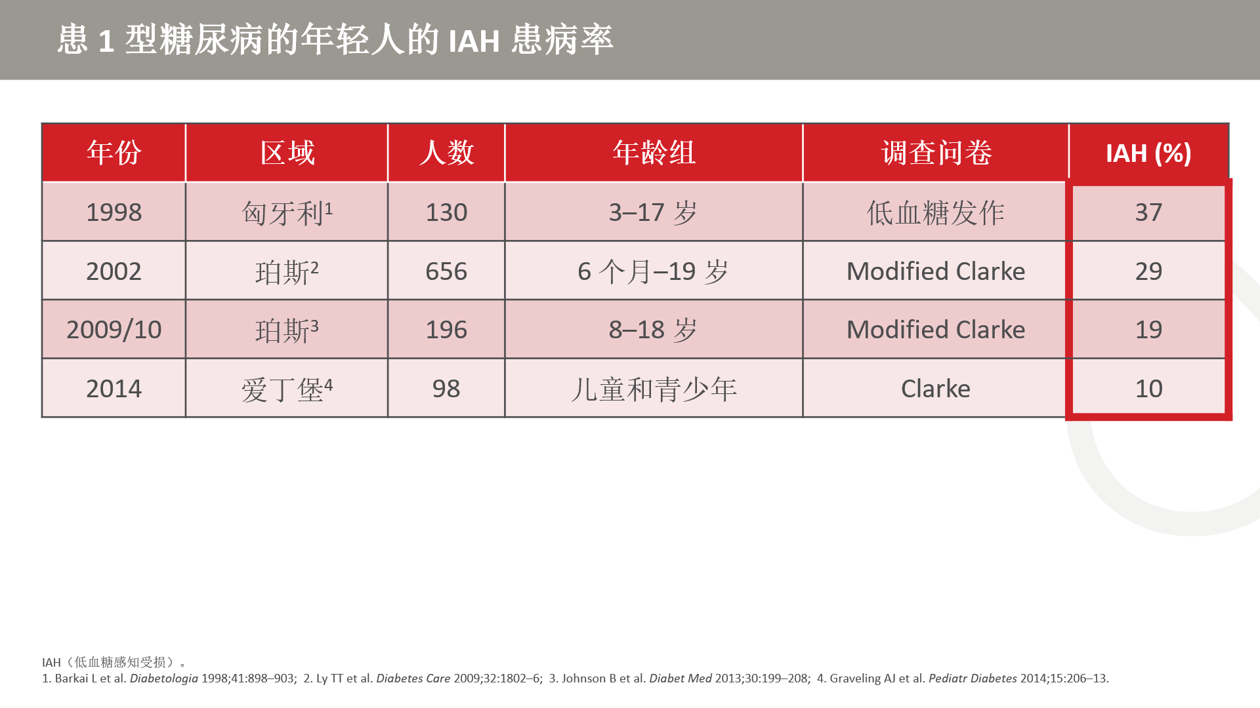

Slide 40
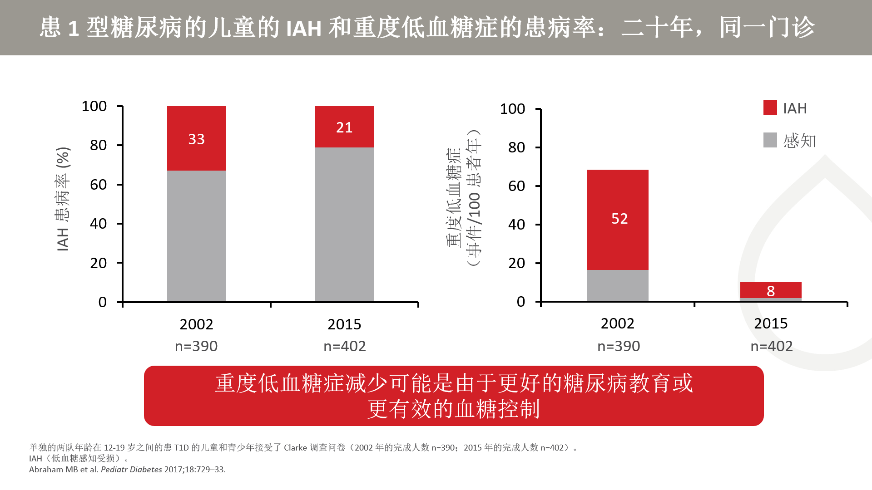
Notes:
与 2002 年相比，2015 年的 IAH 患病率明显有所下降。
请注意，重度低血糖症减少可能是由于使用胰岛素类似物和胰岛素泵疗法增多、更好的糖尿病教育或更有效的血糖控制

Slide 41
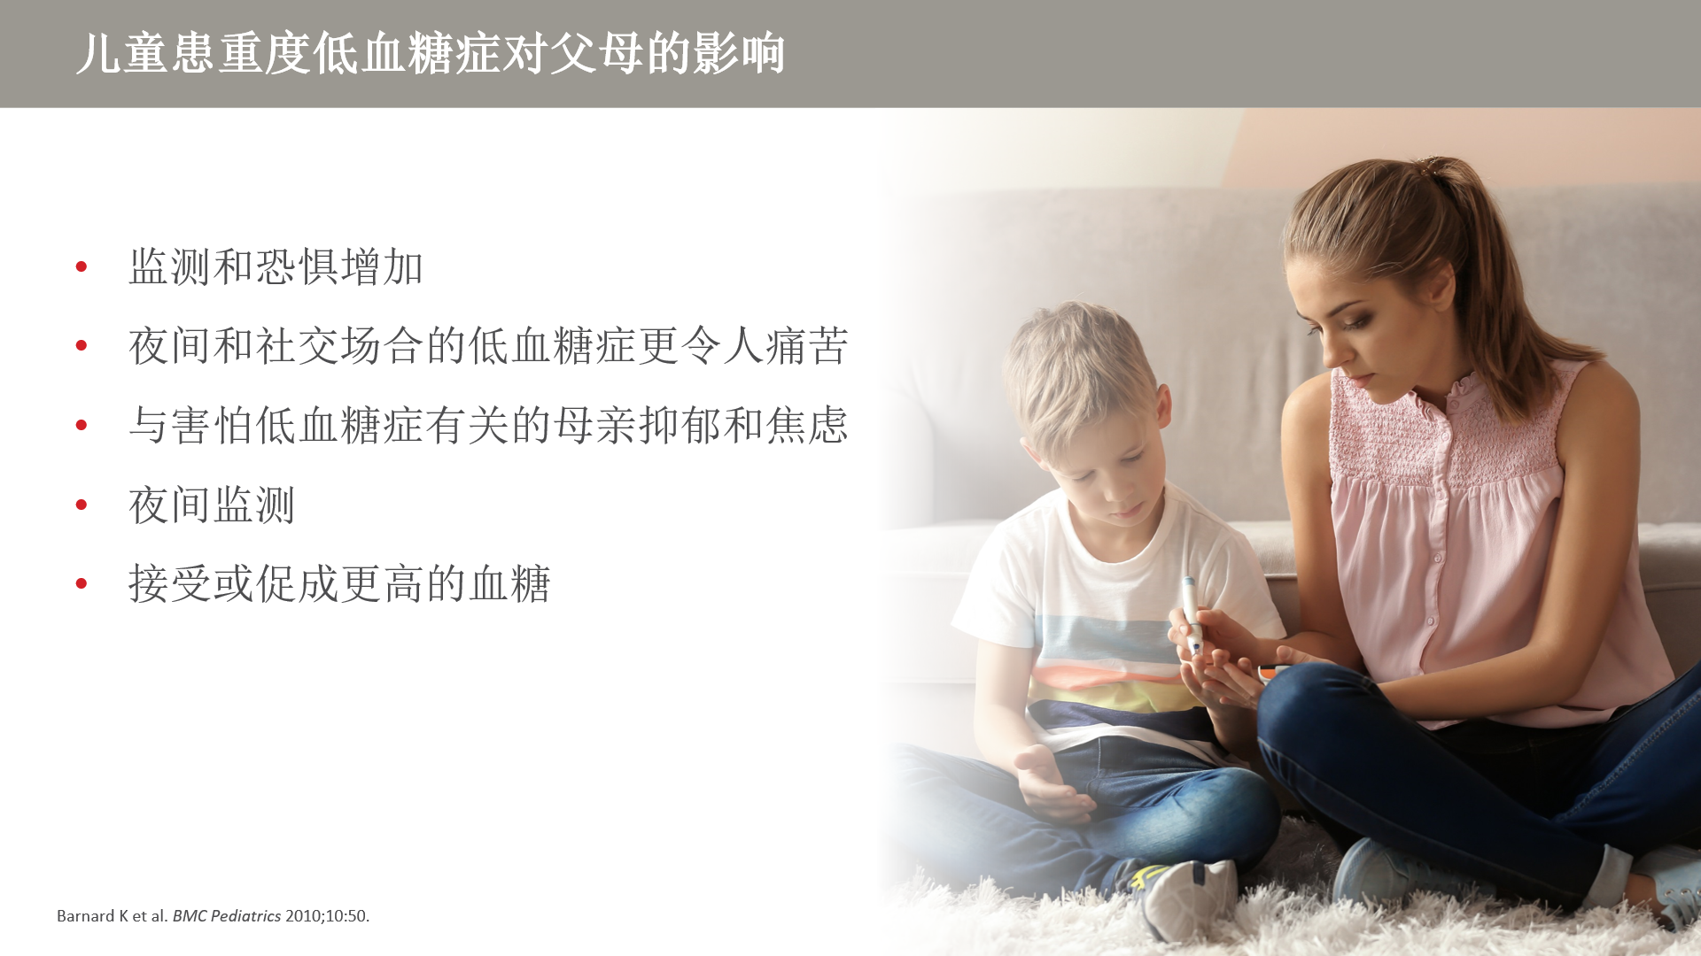
Notes:
儿童重度低血糖症会对其父母或照顾者产生影响。

Slide 42
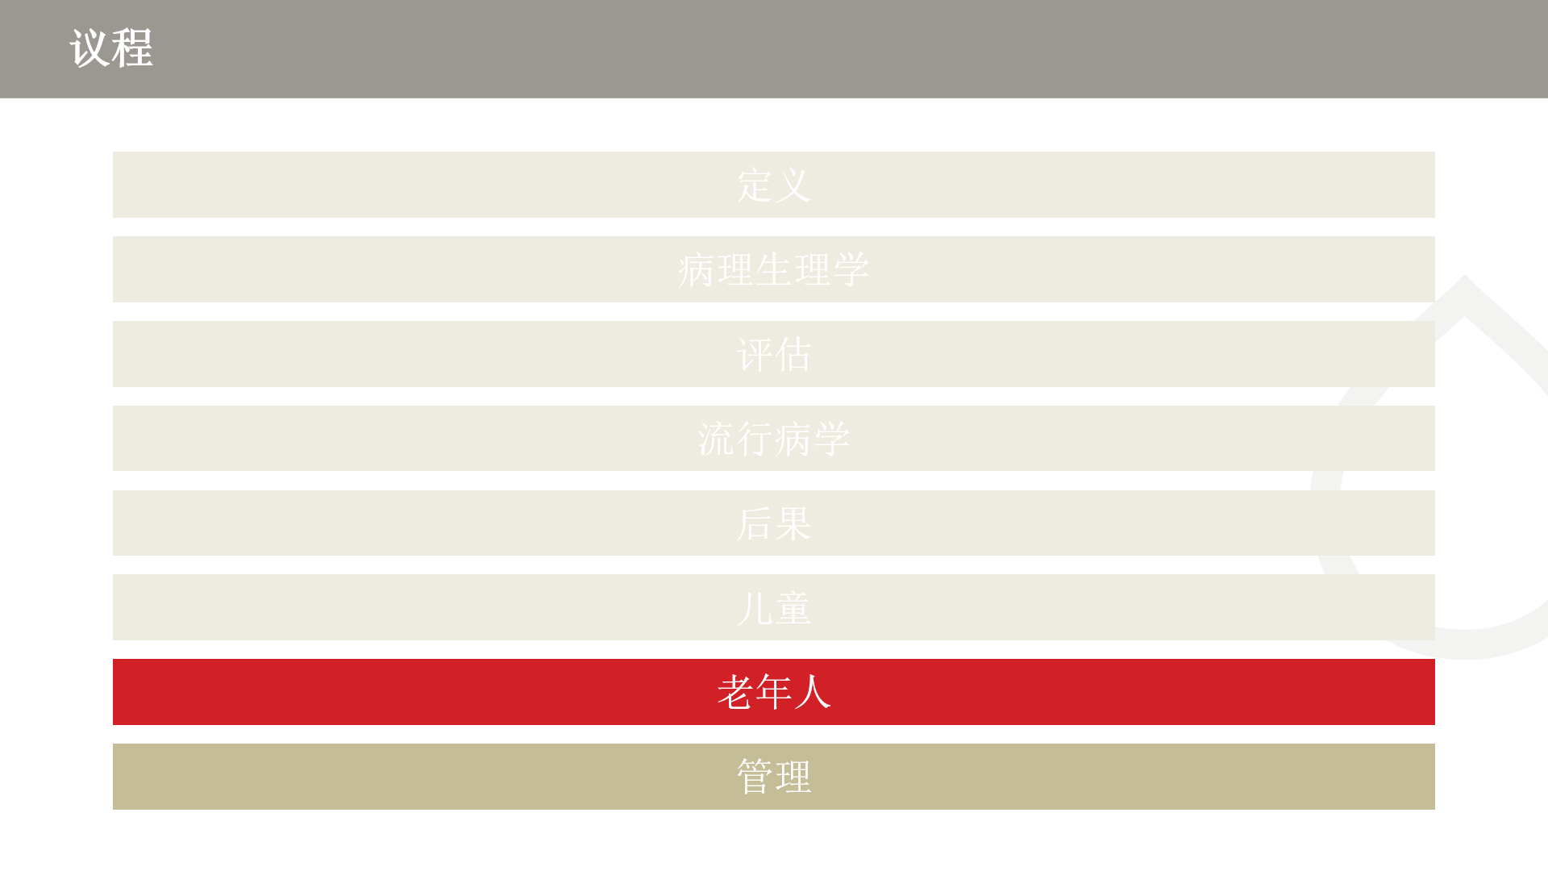

Slide 43
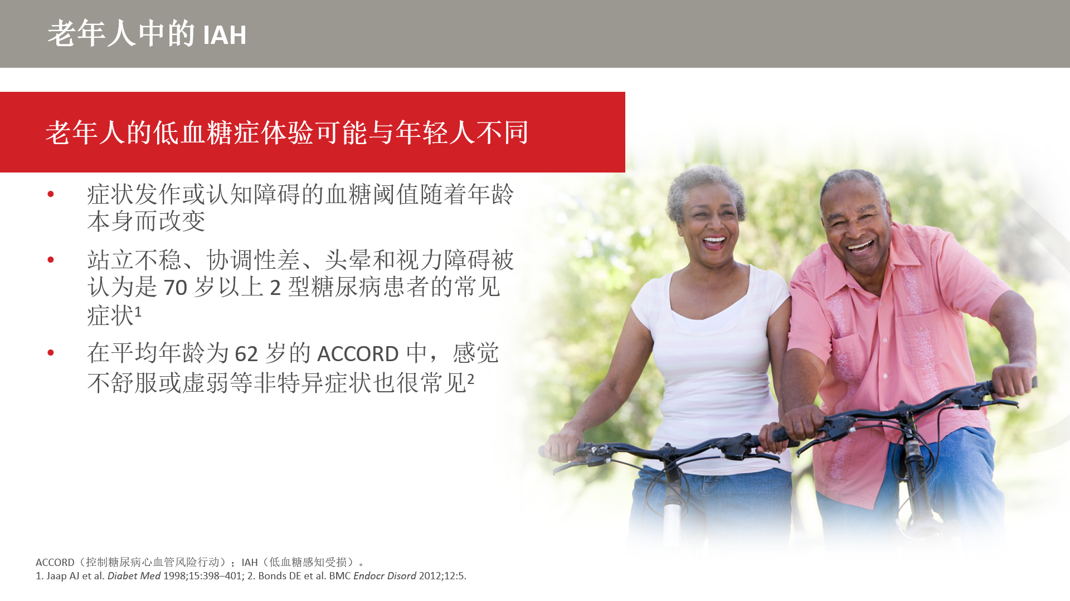
Notes:
先前的研究表明，与低血糖症有关的症状在老年人群中较常见。此外，年轻人出现症状或感知障碍的正常血糖阈值在老年人中有所下降。

Slide 44
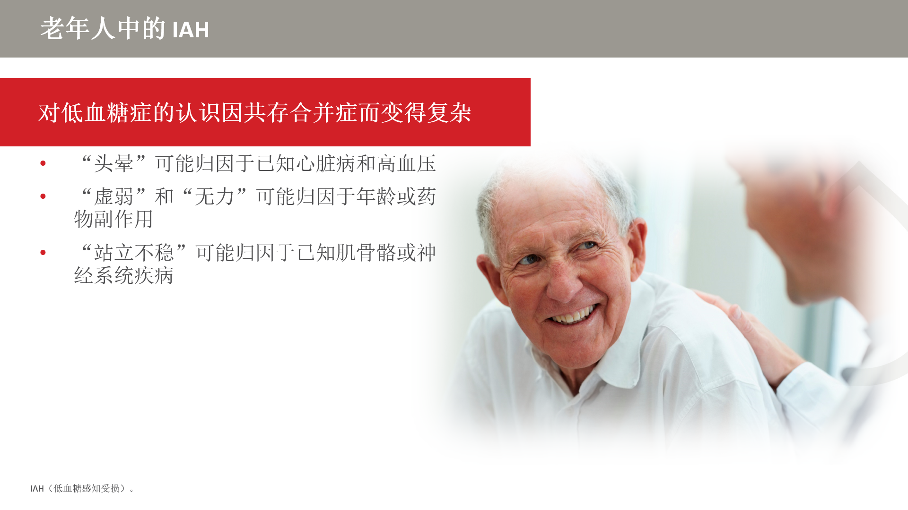
Notes:
由于症状重叠，与老年人群有关的其他疾病的合并症增加了识别低血糖症的难度。

Slide 45
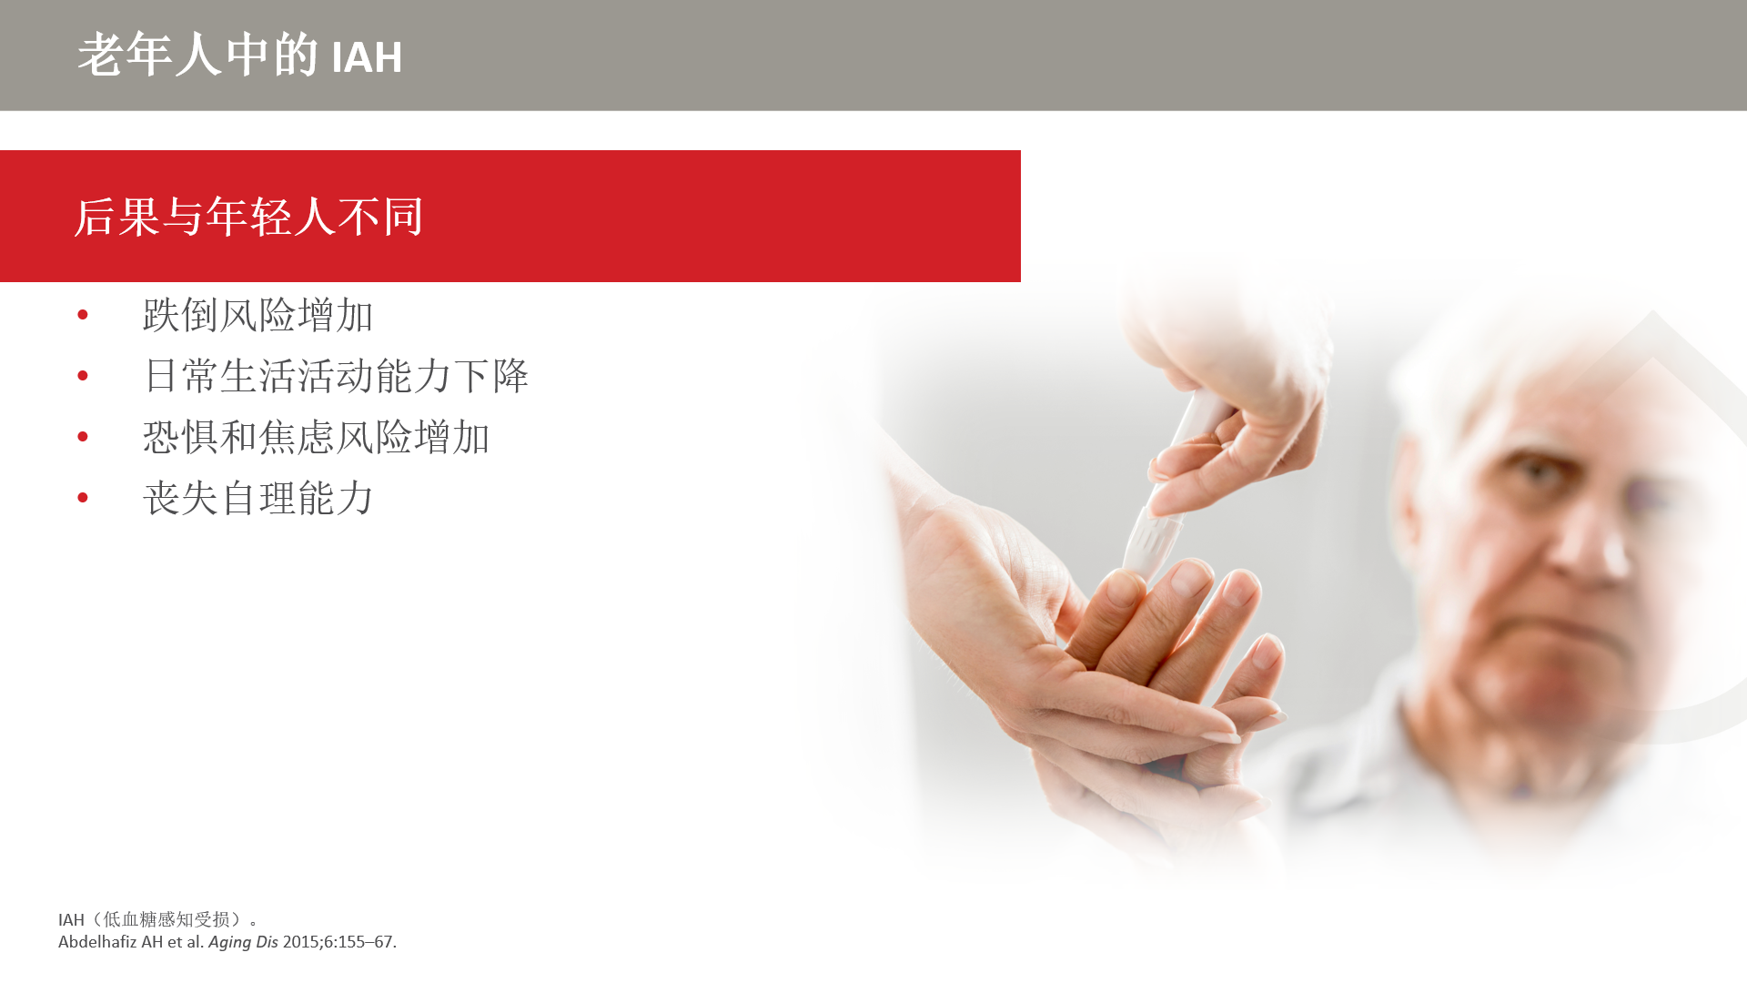
Notes:
老年人群面临的低血糖症后果与年轻人群不同。

Slide 46
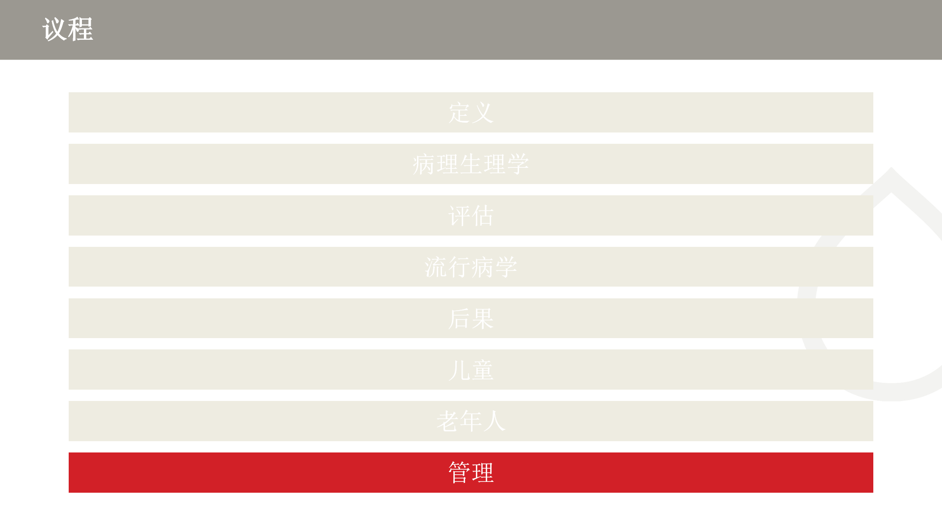

Slide 47
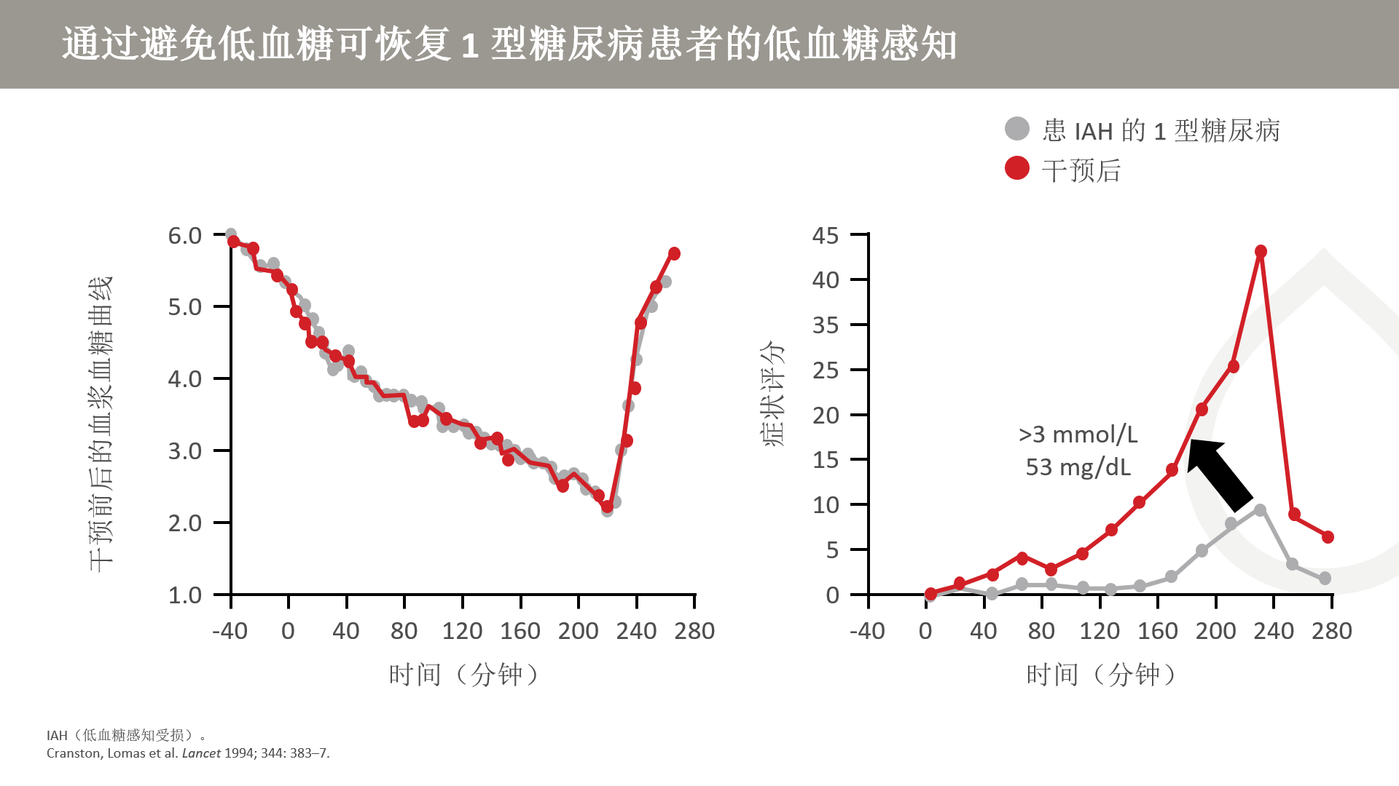
Notes:
在本项研究中，在避免暴露于低于 3 mmol/L 的血浆血糖至少 3 周前后，测定了 12 位 1 型糖尿病和复发性重度低血糖症患者对实验性低血糖（左侧）的反应。总体而言，肾上腺素和症状反应得到恢复。在整体而言更宽松的糖尿病自我管理中，六位有接受密集治疗的 1 型糖尿病，六位有难治性低血糖症，但全部都显示症状改善。研究人员在试验期间主导胰岛素剂量调整，患者因此获益。但在研究环境外，并非所有患者都能保留此益处。本项研究于英国在 DAFNE 前开展。

Slide 48
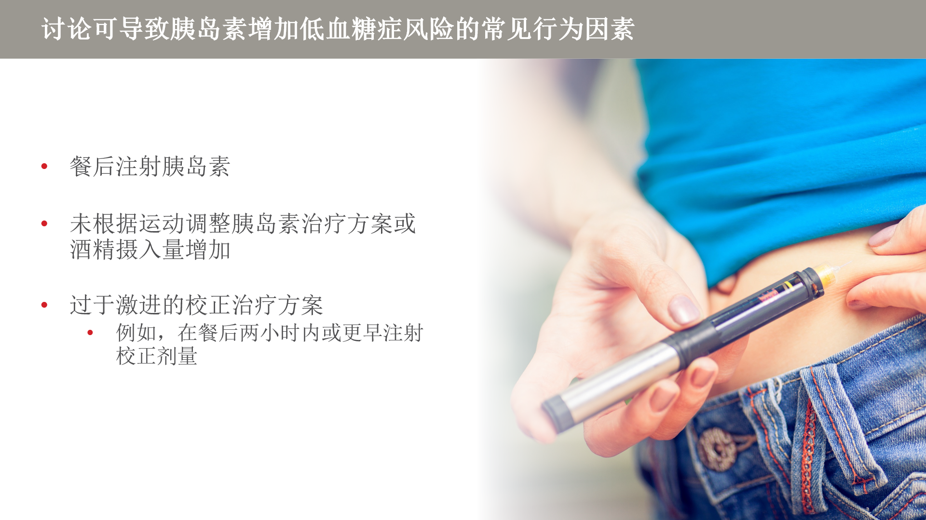
Notes:
在避免低血糖症和将来发作风险之间取得平衡有赖于适当管理。不当的管理技巧可增加低血糖症风险。

Slide 49
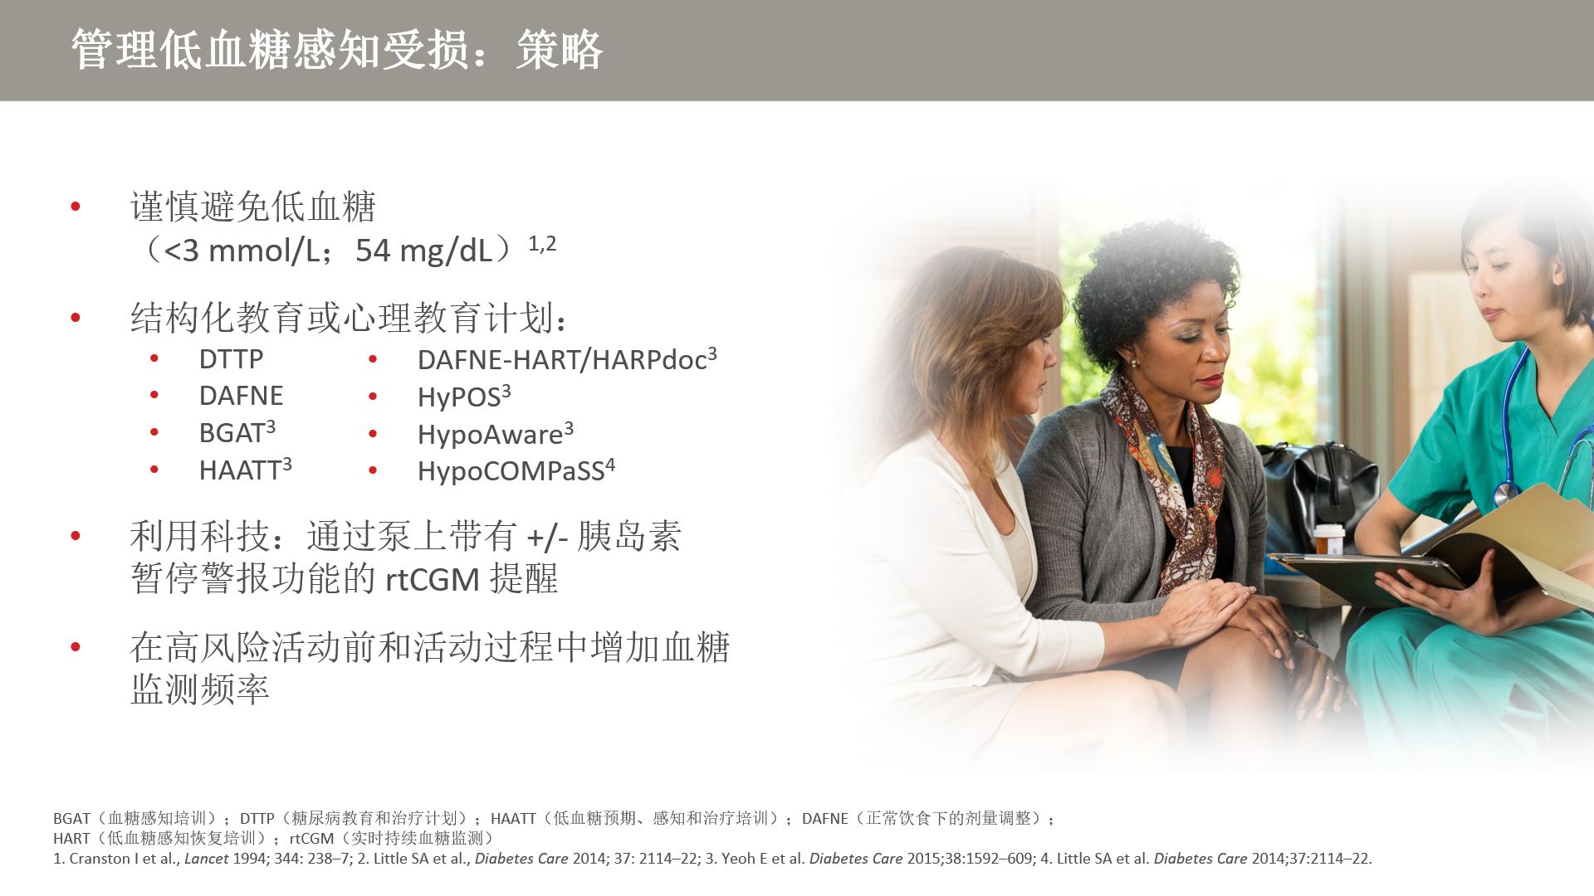
Notes:
可采用许多策略来管理 IAH 和低血糖症。低血糖症频繁发作与 IAH 相关。因此，逆转或避免低血糖症可降低 IAH。
包括所列计划在内的教育计划也可改善 IAH。
可通过采用 CGM 等技术来实施和加强血糖的认真监测（尤其是在高风险活动过程中）。

Slide 50
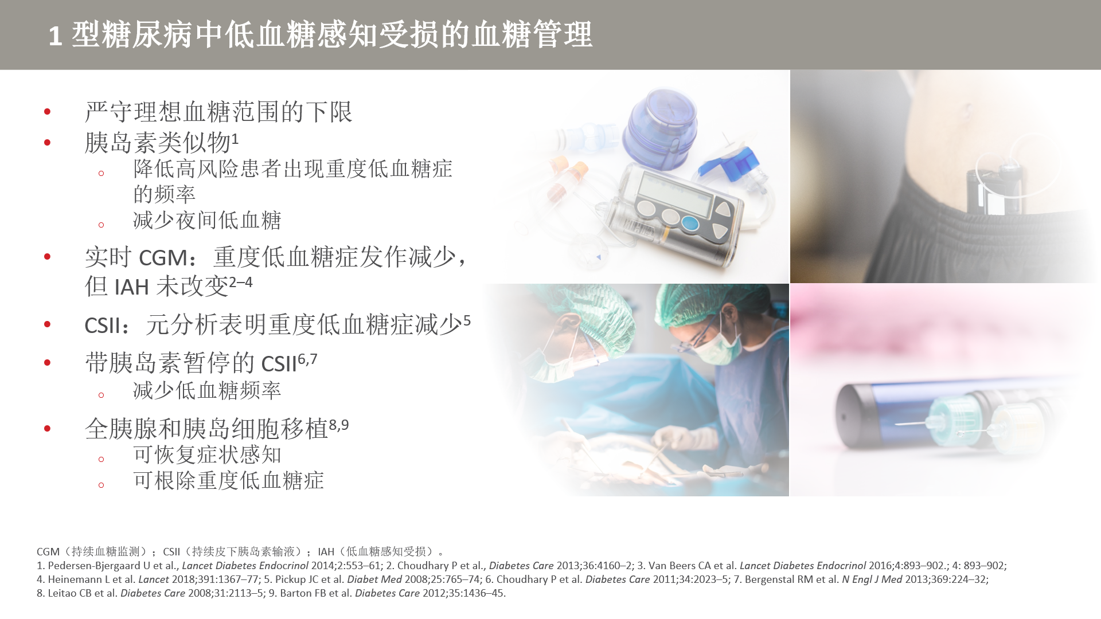

Slide 51
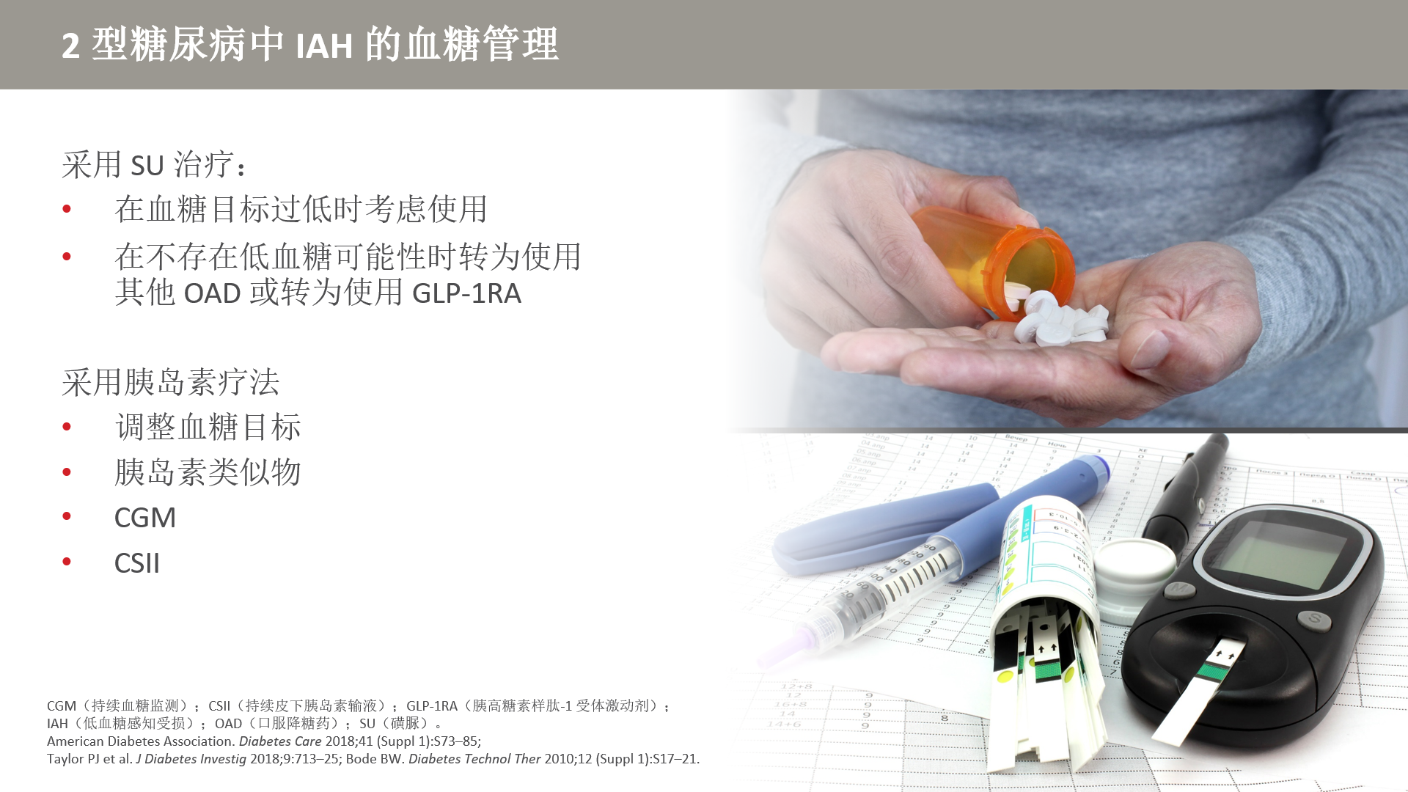

Slide 52


Slide 53


Slide 54

Notes:
所有参与者均佩戴设盲 rtCGM 系统 28 天，并随机分配到 26 周的不设盲 rtCGM 组或对照组（持续 SMBG）
集中完成了按 1:1 比例分配的区组随机化，研究中心作为分层变量
无法对参与者和研究中心进行设盲。对照参与者在随访阶段（22–26 周）佩戴设盲 rtCGM 系统。
对 149 位参与者进行随机分配（对照组人数 n=74；rtCGM 组人数 n=75），141 位完成随访阶段（对照组人数 n=66；rtCGM 组人数 n=75）
54

Slide 55

Notes:
rtCGM 组参与者每 28 天的低血糖事件次数均值从 10.8 (SD 10.0) 降至 3.5 (4.7)
对照参与者的减少可忽略不计（从 14.4 (12.4) 降为 13.7 (11.6)）
rtCGM 组参与者的低血糖事件发生率下降 72%（发生率比率 0.28 [95% CI 0.20–0.39]，p<0.0001）

Slide 56

Notes:
将患者随机分配到进行 16 周的 CGM，然后进行 12 周的洗脱期和 16 周的 SMBG，或分配到进行 16 周的 SMBG，然后进行 12 周的洗脱期和 16 周的 CGM（其中，SMBG 阶段为对照）。
56

Slide 57

Notes:
在 CGM 阶段中，患者使用了实时 CGM 系统，由带 MiniLink 发送器的 Paradigm Veo 系统和 Enlite 血糖传感器 (Medtronic, CA, USA) 组成。
在 SMBG 阶段中，患者配备设盲 CGM 装置，由 iPro 2 持续血糖监测仪和 Enlite 血糖传感器组成，其不会显示实时血糖值。
为模拟真实生活情景，未在患者间标准化每天的 SMBG 测量次数和 SMBG 系统。

Slide 58


